Slide 1


MÔN HỌC:
MARKETTING HÀNG MAY MẶC
TUẦN 5 (26/9/2021 -03/10/2021)
BẬC ĐÀO TẠO: CAO ĐẲNG
Giảng viên: Ths Nguyễn Bạch Cẩm Dung
Trường Cao Đẳng Lý Tự Trọng Thành Phố Hồ Chí Minh
Khoa May & Thời Trang
1

Slide 2
Chương 5: Chiến lược sản phẩm
1. Mục tiêu:
Về kiến thức: Trang bị cho sinh viên kiến thức chiến lược sản phẩm, chu trình của sản phẩm mới.
Về kỹ năng: Sinh viên phân biệt các laoị chiến lược sản phẩm, xác định được chu trình sống của sản phẩm.
Về thái độ: Sinh viên nhận thức được tầm quan trọng của marketing hàng may mặc để ứng dụng vào thực tiễn ngành nghề.
2. Nội dung chương:
2.1 Định nghĩa sản phẩm theo quan điểm marketing
2.2 Phân loại sản phẩm
2.3 Đặc tính sản phẩm
2.4 Chiến lược sản phẩm

Slide 3


1. Mục tiêu:
Về kiến thức: Trang bị cho sinh viên kiến thức chiến lược sản phẩm, chu trình của sản phẩm mới.
Về kỹ năng: Sinh viên phân biệt các laoị chiến lược sản phẩm, xác định được chu trình sống của sản phẩm.
Về thái độ: Sinh viên nhận thức được tầm quan trọng của marketing hàng may mặc để ứng dụng vào thực tiễn ngành nghề.

Slide 4
Câu hỏi kiểm tra bài cũ:
1. Trình bày các tiêu thức phân khúc?
2. Trình bày các bước phân khúc thị trường?

Slide 5
2.2 Phân loại sản phẩm

Slide 6
Phân loại sản phẩm
Muốn xác định chiến lược marketing thích hợp cho từng loại sản phẩm cụ thể, cần phải hiểu sản phẩm đó thuộc loại gì. Bởi vì mỗi sản phẩm khác nhau đòi hỏi có một chiến lược khác nhau. Điều đó cũng có nghĩa là muốn có chiến lược marketing thích hợp và hoạt động marketing có hiệu quả các nhà quản trị marketing cần phải biết đặc tính sản phẩm mà doanh nghiệp kinh doanh thuộc loại nào. Tùy theo tiêu thức phân loại khác nhau, có các loại sản phẩm khác nhau.

Slide 7
Sản phẩm trong thị trường tiêu dùng
Sản phẩm lâu bền và sản phẩm sử dụng ngắn hạn. Sản phẩm lâu bền: Là vật phẩm thường được sử dụng nhiều lần, thời gian lâu như: tủ lạnh, xe máy, máy giặt, máy lạnh. Sản phẩm ngắn hạn: là những sản phẩm được sử dụng một hay vài lần như: bia, dầu gội, keo xịt tóc... Sản phẩm tiện lợi: Là sản phẩm khách hàng mua thường xuyên, quá trình mua được quyết định nhanh chóng như: báo chí, bột giặt, dầu gội đầu, cắt tóc,... Sản phẩm tiện lợi bao gồm: hàng hoá thiết yếu (là sản phẩm cần thiết cho sinh hoạt hằng ngày và được mua đều đặn như: xà bông, kem đánh răng,...); sản phẩm ngẫu hứng (sản phẩm không có d'ự tính tiêu dùng và khách hàng không chủ ý tìm mua, khách hàng mua theo ngẫu hứng: móc chìa khoá, cây kẹo, kẹp tóc, quần áo...); sận phẩm khẩn cấp (sản phẩm đựơc tiêu dùng trong trường hợp cấp bách vì một lý do bất thường nào đó: dù đi mưa, áo mưa, mua băng khi đứt tay, đau răng đi khám bệnh...) Sản phẩm lựa chọn: Là loại hàng hoá khách hàng phải cân nhắc, lựa chọn như: quần áo, xe máy, đồ gỗ,...

Slide 8
Hàng này có giá thành cao hơn sản phẩm tiện lợi, phụ thuộc nhiều vào kỹ năng chào hàng cá nhân của nhân viên bán hàng. Sản phẩm chuyên biệt: Là loại hàng hoá có những tính chất đặc biệt và quan trọng với khách hàng (cả nhu cầu chức năng và tâm lý) như: máy ảnh, máy tính cá nhân, điện thoại di động, đầu DVD,...

Slide 9
Loại hàng này được bày bán ở cửa tiệm lớn, số lượng cửa hàng ít, người bán là người nắm vững thông tin về sản phẩm. Sản phẩm thụ động: Là loại hàng hoá khách hàng không chủ động mua, những sản phẩm không có liên quan trực tiếp cuộc sống hàng ngày như: bảo hiểm, bách khoa toàn thư,... Công cụ quảng cáo, khuyến mãi, kỹ năng bán hàng cá nhân có vai trò quyết định trong kích thích tiêu dùng loại hàng này.

Slide 10
2 Sản phẩm trong thị trường công nghiệp
Các doanh nghiệp và tổ chức mua sắm rất nhiều sản phẩm công nghiệp. Thông thường được chia thành:
Vật liệu và chi tiết: Là hàng hoá được sử dụng toàn bộ vào sản phẩm của người sản xuất bao gồm: nguyên liệu thô (như nông sản: lúa, gia súc... và sản phẩm tự nhiên: cá, quặng, dầu thô,..); bán thành phẩm và chi tiết như: sắt, ximăng,... vật lắp ráp động cơ: vỏ xe, thắng,... Sản phẩm này thường được bán trực tiếp cho người tiêu dùng công nghiệp nên marketing tập trung vào giá cả quan trong hơn việc quảng cáo. Hàng hoá tư bản: Là hàng hoá tham gia một phần vào thành phẩm bao gồm sản phẩm được lắp đặt cố định: nhà xưởng, máy móc, thiết bị,... hỗ trợ cho quá trình sản xuất. Vật tư phụ và dịch vụ công nghiệp hoàn toàn không có mặt trong tỉiành phẩm. Nó bao gồm vật tư hỗ trợ vận hành (xăng, dầu, than, nhớt, viết tập, giấy... được sử dụng hàng ngày đối với thị trường tiêu dùng). Dịch vụ công nghiệp bao gồm dịch vụ bảo trì, sữa chữa (lau kính, điện thoại, sửa máy văn phòng...) và các dịch vụ tư vấn nghiên cứu.

Slide 11
Sản phẩm và dịch vụ
Sản phẩm bao gồm tính chất hữu hình và vô hình. Tuy nhiên, với tính chất vô hình của sản phẩm thì thường gọi là dịch vụ, và người ta thường chia thành sản phẩm hữu hình và dịch vụ. Sản phẩm có mức độ vô hình rất cao: dạy học, tư vấn; sản phẩm có mức độ hữu hình cao: muối ăn bột ngọt, bột giặt... Có những sản phẩm 2 mức độ này ngang nhau như thức ăn nhanh,...
Cần phân biệt giữa dịch vụ và dịch vụ khách hàng. Dịch vụ là sản phẩm để thoả mãn nhu cầu chức năng của khách hàng. Dịch vụ là đối tượng được bán dưới dạng hoạt động, ích lợi hay sự thoả mãn như: sửa xe, cho thuê vật phẩm, dạy học... Dịch vụ khách hàng là những dịch vụ kèm theo để hoàn thành quá trình giao dịch marketing. Do đó, dù là hữu hình hay vô hình chúng ta đều có dịch vụ khách hàng kèm theo như: sản phẩm là xe hơi thì dịch vụ khách hàng là ghi hoá đơn, trả lời khiếu nại khách hàng...
Chính mức độ hữu hình - vô hình của sản phẩm làm cho khách hàng khó khăn trong việc đánh giá của mình. Nên nhà nghiên cứu phân sản phẩm thành 3 nhóm chính:
Nhóm chất lượng tìm kiếm: Là nhóm sản phẩm mà khách hàng có thể xác định đuợc các thuộc tính của nó truớc khi mua hàng. Mức độ hữu hình rất cao: quần áo, đồ trang sức, đồ gỗ, nhà ở...
Nhóm chất lượng kinh nghiệm: Là nhóm sản phẩm mà khách hàng chỉ có thể xác định đuợc thuộc tính khi đã sử dụng chúng. Các sản phẩm này chủ yếu là các dịch vụ nhu nhà hàng, du lịch, cắt tóc...
Nhóm chất lượng dựa vào lòng tin: Là các sản phẩm khó đánh gía chất luợng kể cả sau khi tiêu dùng nhu dịch vụ khám bệnh, tu vấn pháp luật, sửa xe... Mức độ vô hình trong nhóm này là rất cao

Slide 12
Phân loại sản phẩm
Chiến lược Marketing của một doanh nghiệp khác nhau tùy thuộc vào đặc điểm của sản phẩm. Để có chiến lược Marketing đúng cần phân loại sản phẩm. Trong hoạt động Marketing các cách phân loại có ý nghĩa đáng chú ý là:
a) Phân loại hàng hóa theo thời hạn sử dụng và hình thái tồn tại
Theo cách phân loại này, hàng hóa được phân loại thành:
Hàng hóa lâu bền: là những vật phẩm thường được sử dụng nhiều lần
Hàng hóa sử dụng ngắn hạn: Là những vật phẩm được sử dụng một lần hay một vài lần
Dịch vụ: Là những đối tượng được bán dưới dạng hoạt động, ích lợi hay sự thỏa mãn.

Slide 13
Phân loại hàng tiêu dùng theo thói quen mua hàng
Thói quen mua hàng là yếu tố rất cơ bản ảnh hưởng đến cách thức hoạt động Marketing. Theo đặc điểm này hàng tiêu dùng được phân loại thành các loại sau:
Hàng hóa sử dụng thường ngày: Đó là hàng hóa mà người tiêu dùng mua cho việc sử dụng thường xuyên trong sinh hoạt. Đối với loại hàng hóa này, vì được sử dụng và mua sắm thường xuyên nên nó là nhu cầu thiết yếu, khách hàng hiểu biết hàng hóa và thị trường của chúng.
Hàng hóa mua ngẫu hứng: Đó là những hàng hóa được mua không có kế hoạch trước và khách hàng cũng không chủ ý tìm Đối với những hàng hóa này khi gặp cộng với khả năng thuyết phục của người bán khách hàng mới nảy ra ý định mua.

Slide 14
Hàng hóa mua khẩn cấp: Đó là những hàng hóa được mua khi xuất hiện nhu cầu cấp bách vì một lý do bất thường nào đó. Việc mua những hàng hóa này không suy tính nhiều.
Hàng hóa mua có lựa chọn: Đó là những hàng hóa mà việc mua diễn ra lâu hơn, đồng thời khi mua khách hàng thường lựa chọn, so sánh, cân nhắc về công dụng, kiểu dáng, chất lượng, giá cả của chúng.

Slide 15
Hàng hóa cho các nhu cầu đặc thù: Đó là những hàng hóa có những tính chất đặc biệt hay hàng hóa đặc biệt mà khi mua người ta sẵn sàng bỏ thêm sức lực, thời gian để tìm kiếm và lựa chọn chúng.
Hàng hóa cho các nhu cầu thụ động: Đó là những hàng hóa mà người tiêu dùng không hay biết và thường cũng không nghĩ đến việc mua chúng. Trường hợp này thường là những hàng hóa không có liên quan trực tiếp, tích cực đến nhu cầu cuộc sống hàng ngày. Ví dụ như: Bảo hiểm…

Slide 16
Phân loại hàng tư liệu sản xuất
Tư liệu sản xuất là những hàng hóa được mua bởi các doanh nghiệp hay các tổ chức. Chúng cũng bao gồm nhiều thứ, loại có vai trò và mức độ tham gia khác nhau vào quá trình hoạt động của doanh nghiệp và tổ chức đó. Người ta chia chúng thành các loại như:
Vật tư và chi tiết: Đó là những hàng hóa được sử dụng thường xuyên và toàn bộ vào cấu thành sản phẩm được sản xuất ra bởi nhà sản xuất. Thuộc nhóm này có rất nhiều mặt hàng khác nhau: có loại có nguồn nguồn gốc từ nông nghiệp, từ trong thiên nhiên hoặc vật liệu đã qua chế biến.

Slide 17
Phân loại hàng tư liệu sản xuất
Tài sản cố định: Đó là những hàng hóa tham gia toàn bộ, nhiều lần vào quá trình sản xuất và giá trị của chúng được dịch chuyển dần vào giá trị sản phẩm do doanh nghiệp sử dụng chúng tạo ra.
Vật tư phụ và dịch vụ: Đó là những hàng hóa dùng để hỗ trợ cho quá trình kinh doanh hay hoạt động của các tổ chức và doanh nghiệp.

Slide 18
2.3 Đặc tính sản phẩm
Mỗi sản phẩm có thể đuợc mô tả theo những đặc tính khác nhau.
Đặc tính kỹ thuật, lý, hóa: Gồm công thức, thành phần, vật liệu, kiểu dáng, màu sắc, cỡ khổ, vật liệu... Đặc tính sử dụng: Gồm thời gian sử dụng, tính đặc thù, độ bền, an toàn, hiệu năng,... Đặc tính tâm lý: Gồm vẻ đẹp, vẻ trẻ trung, sự thoải mái, sự vững chắc. Đặc tính kết hợp: Gồm giá cả, nhãn hiệu, sự đóng gói, tên gọi, các dịch vụ...

Slide 19
Đặc tính của sản phẩm
Marketing quan tâm nhiều nhất đến mối quan hệ giữa các đặc tính này với nhận thức, thái độ, tập quán tiêu dùng của người tiêu thụ. Chính những đặc tính của sản phẩm là những yếu tố quyết định nhất dến sự lựa chọn của những người tiêu thụ so với các sản phẩm cạnh tranh khác. Do vậy, người sản xuất thường tạo ra nhiều mẫu sản phẩm, mỗi mẫu có đặc tính riêng để xem xét người tiêu thụ hướng mạnh nhất vào đặc trưng nào để từ đó định ra những đặc trưng chủ chốt của sản phẩm nhằm lôi kéo khách hàng.

Slide 20
2.4 Chiến lược sản phẩm

Slide 21
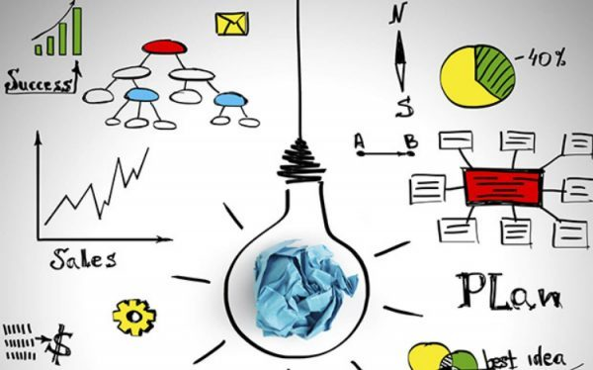
Tổng quan về chiến lược sản phẩm trong marketing

Slide 22
Chiến lược sản phẩm là một trong 4 chiến lược quan trọng nhất trong marketing-mix. Ngay dưới đây, hãy cũng tìm hiểu chiến lược sản phầm là gì? Vài trò và các thành tố cho một chiến lược sản phẩm.
Chiến lược sản phẩm là tổng hợp các quyết định về triển khai hoạt động sản xuất, kinh doanh sản phẩm với điều kiện thỏa mãn nhu cầu người tiêu dùng cũng như đảm bảo các mục tiêu Marketing của doanh nghiệp.

Slide 23
Vai trò của chiến lược sản phẩm
Sản phẩm là vũ khí cạnh tranh cốt lõi, có tác động bền vững và lâu dài nhất trong Marketing – Mix. Vì vậy, chiến lược sản phẩm có vai trò đặc biệt quan trọng với hoạt động sản xuất kinh doanh của doanh nghiệp.
Các yếu tố trong một chiến dịch marketing 4p, 5p, 7p

Slide 24
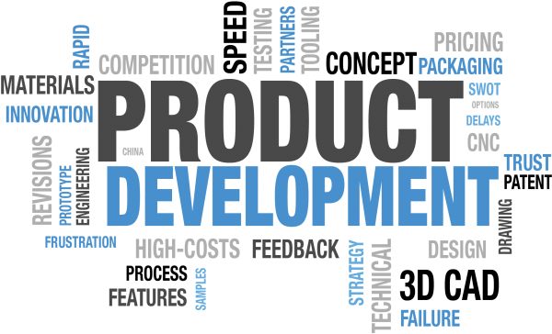
Về doanh nghiệp:
Chính sách sản phẩm sẽ quyết định phương hướng sản xuất, quy mô và tốc độ phát triển của hoạt động sản xuất kinh doanh.
Chiến lược sản phẩm cũng có ảnh hưởng trực tiếp đến doanh thu và chi phí, các yếu tố cấu thành nên lợi nhuận của doanh nghiệp. Một sản phẩm độc đáo, chất lượng tốt sẽ gia tăng khả năng thu hút khách hàng. Số lượng sản phẩm tiêu thụ tăng sẽ giúp chi phí bình quân trên mỗi đơn vị sản phẩm có xu hướng giảm xuống góp phần đẩy mạnh doanh thu.

Slide 25
Về khách hàng:
Sản phẩm tốt đối với khách hàng là một giải pháp giải quyết vấn đề họ gặp phải. Khách hàng sẽ không dùng một sản phẩm dở nhiều lần cho dù giá rẻ, khuyến mãi nhiều hoặc phân phối vô cùng tiện lợi.

Slide 26
Đối thủ cạnh tranh:
Giá và khuyến mãi rất dễ dàng bị đối thủ sao chép. Nếu DN bạn khuyến mãi, đối thủ có thể ngay lập tức trong ngày hôm đó khuyến mãi theo. Chỉ có sản phẩm là độc nhất và có thời gian sao chép lâu. Vì thế, đối thủ chỉ có thể chạy sau bạn, khi họ ra sản phẩm tương tự, bạn đã có thể đưa ra sản phẩm mới với những lợi ích vượt trội hơn.

Slide 27
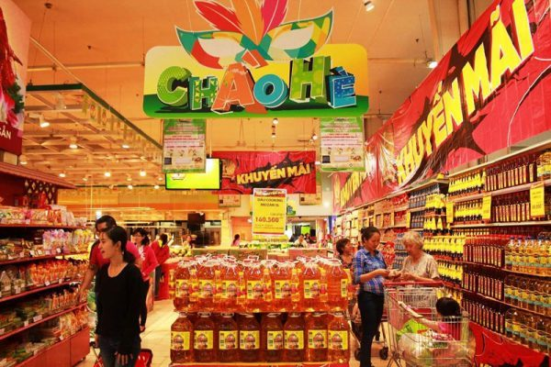
Xây dựng chiến lược sản phẩm
Nội dung chiến lược sản phẩm bao gồm các quyết định liên quan đến:
Nhãn hiệu
Thiết kế bao bì
Dịch vụ hỗ trợ
Phát triển sản phẩm mới
Chủng loại và danh mục sản phẩm

Slide 28
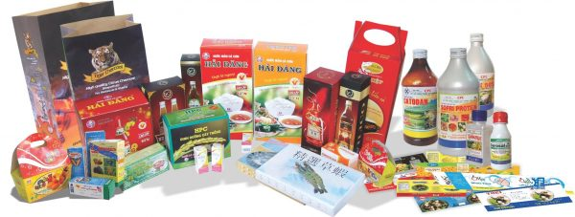
Nhãn hiệu sản phẩm, thiết kế bao bì
Đừng bỏ qua các vấn đề liên quan đến nhãn hiệu, thiết kế bao bì. Bao bì được coi là “Đại sứ thường trực” của thương hiệu. Là yếu tố thu hút đầu tiên của sản phẩm với khách hàng. Hầu hết các doanh nghiệp Việt Nam hiện nay vẫn còn khá yếu về nguồn lực này. Khi đặt một sản phẩm trong nước cạnh một nhãn hiệu nhập khẩu. Người ta có thể thấy ngay được sự chênh lệch đó.

Slide 29
Nhãn hiệu sản phẩm, thiết kế bao bì
Sản phẩm nhập ngoại thường có thiết kế hình dáng bao bì đơn giản, sang trọng. Trong khi đó các nhãn hiệu nội địa thường ưa chuộng kiểu thiết kế màu sắc, logo phức tạp. Mặc dù có thể thu hút người tiêu dùng ban đầu nhưng khó để khiến họ quyết định họ mua hàng.
Hãy đầu tư đúng mức vào mảng này, thuê những chuyên gia chuyên nghiệp có kiến thức về design,…để bao bì nhãn hiệu không chỉ là nơi cung cấp các thông tin về giá, đặc tính, chức năng…mà còn là công cụ bán hàng, gây dựng uy tín thương hiệu của bạn.
Trong những năm gần đây, khi thị trường cạnh tranh ngày càng khốc liệt với sự xuất hiện của nhiều thương hiệu mới gia nhập. Các doanh nghiệp dần chú ý và quan tâm đến vấn đề dịch vụ hỗ trợ – giá trị gia tăng cho sản phẩm.

Slide 30
Dịch vụ hỗ trợ
Không chỉ thực hiện các chiến lược marketing ở điểm bán, mà sau khi khách quyết định mua hàng. Chiến lược sản phẩm còn tiếp tục kéo dài đến khi khách hàng sử dụng sản phẩm, doanh nghiệp hỗ trợ, người tiêu dùng hài lòng và bắt đầu chu kỳ mua hàng tiếp theo.
Đặc biệt với những sản phẩm mà thị trường gần như đã bão hòa, quá nhiều thương hiệu uy tín, chất lượng sản phẩm tốt, thì lúc này cạnh tranh về dịch vụ sẽ là yếu tố quyết định.
Ví dụ: Bạn kinh doanh mỹ phẩm. Thương hiệu của bạn và đối thủ có đẳng cấp tương đương nhau, cách làm marketing và bán hàng cũng gần tương tự nhau. Nhưng chỉ cần một cuộc gọi hỏi thăm tình hình khách sử dụng sản phẩm, quan tâm họ sử dụng mỹ phẩm thế nào, có phù hợp với họ hay không, họ có cần giúp đỡ gì không? Doanh nghiệp của bạn đã có thể gây ấn tượng sâu sắc đến khách hàng.

Slide 31
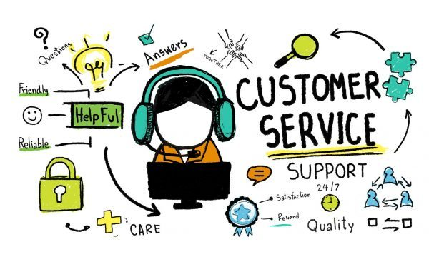

Slide 32
Phát triển sản phẩm mới
Đây là một trong những nhiệm vụ quan trọng nhất của doanh nghiệp. Nhu cầu của người tiêu dùng không ngừng thay đổi qua mỗi năm. Các nhà làm marketing cũng cần nắm được tình hình này để có những sự điều chỉnh cho phù hợp.
Một ví dụ về chiến lược sản phẩm mới là ngành hàng tiêu dùng nhanh.
Bạn có thể liên tục thấy những nhãn hiệu mới xuất hiện, một số nhãn hiệu cũng bị xóa sổ theo thời gian. Chỉ đơn giản như mặt hàng nước xả vải. Ngay khi Unilever cho ra đời các nhãn hiệu nước xả vải Comfort một lần xả, chống khuẩn, hương nắng mai, hương nước hoa…P&G cũng phát triển các dòng sản phẩm tương tự và còn mở rộng thêm các chủng loại sản phẩm mới Downy giặt tay, giặt máy…
Nắm rõ các bước phát triển sản phẩm trong bài viết: 5 Bước xây dựng chiến lược phát triển sản phẩm mới
Doanh nghiệp cần đầu tư vào công tác nghiên cứu và phát triển sản phẩm mới để đảm bảo sự cạnh tranh bền vững cho thương hiệu trên thị trường.

Slide 33

Các chiến lược sản phẩm trong từng giai đoạn chu kỳ sống của sản phẩm

Slide 34
Vòng đời sản phẩm sẽ không đi theo một đường thẳng tắp từ đầu đến cuối. Mỗi giai đoạn sản phẩm lại có những biến động về thị trường, đối thủ cạnh tranh và khách hàng mà doanh nghiệp cần nắm bắt kịp thời để điều chỉnh các chiến lược marketing cho phù hợp.
Giai đoạn tung sản phẩm ra thị trường
Đây là thời gian mà sản phẩm bắt đầu được tung ra thị trường, doanh nghiệp cần đầu tư thời gian và chi phí để sản phẩm có thể thâm nhập được vào thị trường. Doanh thu giai đoạn này vẫn chưa ổn định do sản phẩm chưa được nhiều khách hàng biết đến.
Vì vậy, các nhà làm marketing cần đẩy mạnh hoàn thiện sản phầm dựa trên những phản hồi từ khách hàng. Ngoài ra, để hỗ trợ sản phẩm các hoạt động khác cũng cần để đẩy mạnh. Chi phí markeitng sẽ đẩy mạnh vào các hoạt động xúc tiến hỗn hợp (quảng cáo, social media, khuyến mại rầm rộ để sản phẩm nhanh chóng thâm nhập vào thị trường…) đồng thời xây dựng kênh phân phối để phục vụ cho giai đoạn sau.

Slide 35


Slide 36
Giai đoạn phát triển
Đặc điểm của giai đoạn này là số lượng sản phẩm bắt đầu tăng lên nhanh chóng do thị trường đã chấp nhận sản phẩm mới. Bắt đầu xuất hiện đối thủ cạnh tranh và bắt chước sản phẩm, mô hình của bạn.
Về chiến lược sản phẩm: Bạn nên gia tăng lựa chọn cho khách hàng bằng cách cung cấp thêm các dich vụ đi kèm và mở rộng thêm chủng loại mẫu mã sản phẩm. Ngoài ra doanh nghiệp cũng cần chú trọng việc đào tạo, huấn luyện đội ngũ nhân viên bán hàng chuyên nghiệp để phát triển lợi thế cạnh tranh về dịch vụ hỗ trợ.
Giá: Bạn có thể xem xét lại giá bán – vẫn giữ nguyên giá để tăng lợi nhuận hoặc giảm giá để đẩy mạnh việc tiêu thụ
Phân phối: Với phân phối: Bạn nên đẩy mạnh phát triển kênh phân phối và phát triển các hoạt động xúc tiến trong kênh để đáp ứng nhu cầu mở rộng tiêu thụ.
Xúc tiến: Tập trung vào việc xây dựng uy tín và quảng cáo để tạo tin tưởng cho khách hàng. Khuyến khích họ tiêu dùng thêm sản phẩm của bạn.

Slide 37


Slide 38
Giai đoạn chín muồi
Doanh thu sẽ đạt đến mức tối đa trong giai đoạn này. Tuy nhiên nó sẽ tăng rất chậm do thị trường đã bão hòa.
Lúc này các nhà làm marketing cần thu hẹp chủng loại sản phẩm, cải tiến sản phẩm, nâng cao thêm chất lượng, đổi mới tính năng, bao bì… phát triển sản phẩm mới để làm phương án thay thế sau này.
Ngoài ra, giai đoạn này bạn cũng nên củng cố kênh phân phối, đẩy mạnh hoạt động xúc tiến đến những khách hàng mới – mới sử dụng lần đầu, vị trí địa lý mới, phân khúc khách hàng mới ứng với tính năng mới…

Slide 39
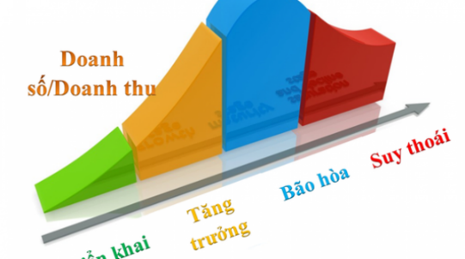

Slide 40
Giai đoạn suy thoái
Đây là giai đoạn cuối cùng trong vòng đời sản phẩm. Số lượng sản phẩm bán ra và doanh thu giảm một cách nhanh chóng. Đây là lúc doanh nghiệp có thể tung sản phẩm mới ra thị trường, bắt đầu một vòng đời sản phẩm mới. Khuyến mãi nhiều để bán hết sản phẩm tồn kho.
Trên đây là các thông tin tổng quan về chiến lược sản phẩm trong marketing căn bản. Hy vọng bạn đã có cái nhìn rõ ràng hơn về lĩnh vực này. Chúc bạn thành công trong các kế hoạch marketing sắp tới!

Slide 41
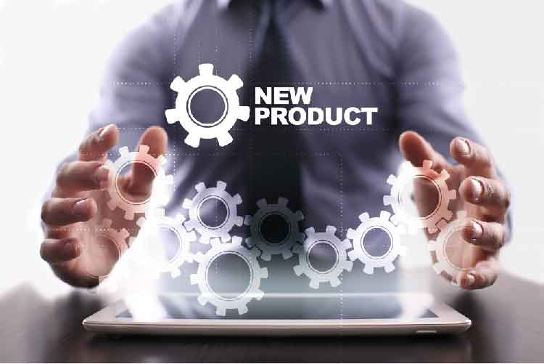
4 yếu tố then chốt trong chiến lược sản phẩm và bài học ấn tượng từ Nike

Slide 42
CHIẾN LƯỢC SẢN PHẨM GIÚP ĐỊNH HƯỚNG RÕ RÀNG
Khi có một chiến lược sản phẩm rõ ràng, có định hướng cụ thể, nhân viên trong tổ chức sẽ có mục tiêu rõ ràng để nỗ lực và phát triển.
Đồng thời, với một chiến lược rõ ràng, đội ngũ phát triển sản phẩm sẽ hiểu hơn mục đích chiến lược của công ty thay vì bị cuốn vào chi tiết nhỏ nhặt và đánh mất mục đích doanh nghiệp.
Đặc biệt, với một chiến lược sản phẩm rõ ràng, đội ngũ sales bán hàng sẽ thấu hiểu sản phẩm, từ đó đề xuất những ý tưởng bán hàng độc đáo và cách truyền thông tin sản phẩm đến khách hàng chất lượng nhất.

Slide 43
CHIẾN LƯỢC SẢN PHẨM GIÚP ĐỊNH RÕ QUY TRÌNH PHÁT TRIỂN SẢN PHẨM
Rất nhiều doanh nghiệp khi bắt đầu phát triển sản phẩm bỏ qua bước lên chiến lược và tập trung vào những chi tiết nhỏ hơn như concept, theme, công dụng..
Nếu không có định hướng chiến lược sản phẩm ngay từ ban đầu, doanh nghiệp dễ bị “lost”, đi lòng vòng và tốn thời gian vào những việc không cần thiết, đặc biệt là startup với vấn đề tiềm lực hạn chế.
Chỉ khi có chiến lược sản phẩm rõ ràng, bạn mới có bức tranh rõ ràng hơn về quy trình phát triển sản phẩm, giúp bạn định hình các bước phù hợp, hiệu quả cho riêng doanh nghiệp mình.

Slide 44
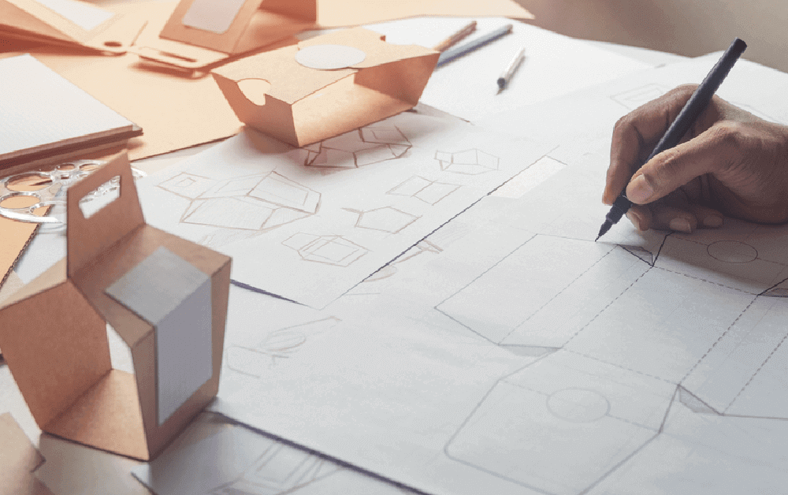
CHIẾN LƯỢC SẢN PHẨM GIÚP DOANH NGHIỆP ĐƯA RA QUYẾT ĐỊNH ĐÚNG HƯỚNG
Trong quá trình phát triển sản phẩm mới, chắc chắn doanh nghiệp của bạn sẽ có nhiều thay đổi để phù hợp với giai đoạn hiện tại. Mỗi quyết định thay đổi đều sẽ ảnh hưởng đến cả quá trình, thời gian, nguồn lực. Vì vậy, doanh nghiệp cần xác định những yếu tố nào cần ưu tiên.
Lúc này, vai trò của một bản chiến lược rõ ràng ngay từ đầu là không thể thiếu. Dựa trên bản chiến lược ấy, doanh nghiệp có thể đưa ra những quyết định chiến lược sáng suốt về cách điều chỉnh kế hoạch.

Slide 45
4 YẾU TỐ THEN CHỐT TRONG QUÁ TRÌNH PHÁT TRIỂN SẢN PHẨM
Một chiến lược sản phẩm hiệu quả xoay quanh 4 yếu tố quan trọng: tập trung vào khách hàng tiềm năng, hiểu đối thủ, tìm đầu ra hiệu quả và các yếu tố ảnh hưởng đến ngành hàng.
1, TẬP TRUNG VÀO KHÁCH HÀNG TIỀM NĂNG
Bạn không thể phát triển một chiến lược sản phẩm mà không hiểu khách hàng mà bạn muốn tiếp cận.
Hãy xác định rõ nhu cầu khách hàng tiềm năng cần, và làm thế nào để sản phẩm của bạn giải quyết vấn đề hay yêu cầu ấy.
Việc tập trung vào xác định rõ ràng đối tượng mục tiêu (customer personas) và nhu cầu của họ sẽ giúp chiến lược sản phẩm của bạn có hướng đi rõ ràng.
Đồng thời, hãy luôn chuẩn bị cho việc thay đổi chiến lược khi bạn nhận được những feedback khác nhau của khách hàng.

Slide 46
2, HIỂU ĐỐI THỦ
Trong bất cứ lĩnh vực nào, bạn sẽ đều có đối thủ riêng. Vì vậy, việc nghiên cứu, so sánh đối thủ, làm sao để sản phẩm của bạn có thể nổi bật trên thị trường vô cùng quan trọng
Sản phẩm thành công luôn chứa yếu tố khác biệt. Tuy nhiên, không phải lúc nào cũng là lợi ích của sản phẩm.
Đối thủ cạnh tranh hiểu đơn giản là những người có cung cấp sản phẩm, dịch vụ với giải quyết nhu cầu cơ bản giống bạn. Vì vậy, việc cung cấp dịch vụ tốt hơn, chất lượng tốt hơn hay giá thấp hơn sẽ là yếu tố khác biệt cho thương hiệu của bạn.
Đồng thời, hãy nghiên cứu chính khách hàng đã đến với bạn; Tại sao họ chọn bạn mà không phải là đối thủ? Chắc chắn bạn sẽ có nhiều ý tưởng không ngờ đấy!

Slide 47
3, TÌM HIỂU ĐẦU RA
Chiến lược sản phẩm sẽ cho các cổ đông biết họ sẽ thấy quá trình đầu tư của họ trong tương lai sẽ ra sao. Bạn cần ngồi nhìn lại những điều sau:
Mô hình kinh doanh của bạn là gì? Nếu sản phẩm của bạn dựa trên web, bạn sẽ tạo doanh thu thông qua việc bán không gian quảng cáo chứ?
Nếu sản phẩm của bạn là hàng tiêu dùng, nhà bán lẻ nào sẽ phân phối nó? Hay sản phẩm sẽ được bán độc quyền trực tuyến?
Kinh doanh sẽ không phải là kinh doanh nếu không nói đến lợi nhuận. Việc đưa ra một sản phẩm mà không hình dung được khách hàng sẽ mua như thế nào sẽ khiến chiến lược sản phẩm của bạn không hiệu quả.

Slide 48
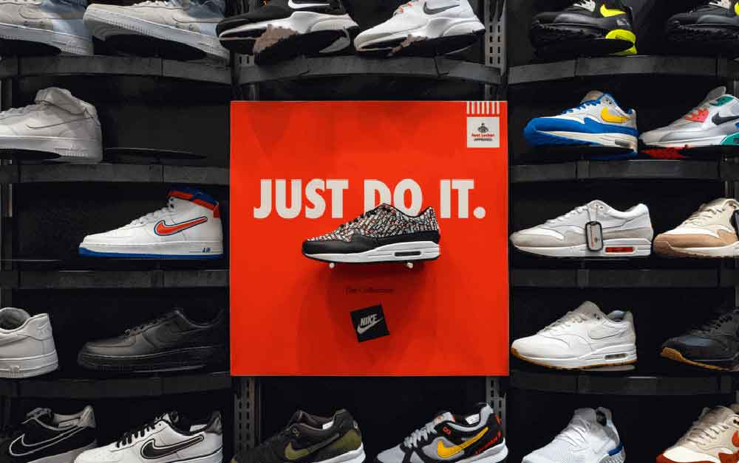
4, CÂN NHẮC CÁC YẾU TỐ VĨ MÔ
Môi trường vĩ mô là tổng hợp của các yếu tố bên ngoài có ảnh hưởng đến công ty của bạn.
Có thể đó là chính trị, kinh tế, xã hội và văn hóa có thể làm ảnh hưởng đến bối cảnh bạn kinh doanh và cách khách hàng có thể xem sản phẩm của bạn.
Mặc dù không hoàn toàn có thể dự đoán được những yếu tố này, chiến lược sản phẩm của bạn phải cân nhắc thật kỹ lưỡng. Song song với phát triển sản phẩm, cân nhắc các yếu tố công nghệ, nhu cầu, hành vi khách hàng cũng giúp chiến lược sản phẩm của bạn đầy đủ hơn.

Slide 49
CHIẾN LƯỢC SẢN PHẨM NIKE FREE
Nike luôn được biết đến là thương hiệu với chiến lược liên tục cải tiến sản phẩm ngay từ những đôi giày đầu tiên sản xuất. Tuy nhiên, vào năm 2005, công ty mạo hiểm khi giới thiệu tới thị trường sản phẩm Nike Free. Đây được coi là chiến lược táo bạo, độc đáo cho một đôi giày chạy và rất nhiều người, kể cả nhân viên Nike đã lo lắng sản phẩm này sẽ thất bại.
Nhưng, với chiến lược sản phẩm được cân nhắc kỹ lưỡng Nike đã tạo ra một chiến dịch truyền thông – marketing gây được tiếng vang đáng kinh ngạc với khách hàng. Cùng tìm hiểu một chiến lược sản phẩm mới của Nike

Slide 50
KHÁCH HÀNG MỤC TIÊU CỦA NIKE FREE
Sau khi đã thành công nghiên cứu thị trường, Nike tiếp tục thiết lập mục tiêu cho mẫu giày mới của mình. Nếu nó trông độc đáo, nó cần phải có một yếu tố khác biệt làm cho nó nổi bật; nó cần thiết để làm cho các vận động viên chạy nhanh hơn bao giờ hết.
Để làm điều này, Nike đã nghiên cứu 10 người đàn ông và phụ nữ chạy mà không có giày. Sử dụng máy ảnh tốc độ cao và cảm biến áp suất trên chân của các vận động viên, nhóm nghiên cứu đã nắm bắt chính xác cách bàn chân phản ứng khi người chạy không giày.

Slide 51
HIỂU ĐẦU RA
Vì sản phẩm mới này sẽ không giống một đôi giày chạy truyền thống, Nike cần có lí do để các vận động viên sẽ mua sản phẩm
Tuy nhiên, sẽ rất khó để thuyết phục khách hàng thay đổi những đôi giày họ đã quen thuộc. Thay vào đó, Nike giúp khách hàng hiểu tại sao NIKE FREE có thể giúp họ luyện tập và định vị sản phẩm như một công cụ đào tạo.
Nike Free được thiết kế với tiêu chí tối đa độ linh hoạt và giảm thiểu lớp đệm đàn hồi. Bên cạnh đó, Nike còn giới thiệu thêm hệ thống đánh số nhằm xác định mức độ đàn hồi của mỗi đôi giày được trang bị công nghệ mới này. Nike Free 3.0 có đế mỏng nhẹ gần như chạy chân trần, còn Nike Free 7.0 (đã ngưng sản xuất) êm và đàn hồi nhất.

Slide 52
NGHIÊN CỨU THỊ TRƯỜNG
Nhóm nghiên cứu của Nike muốn tạo ra một chiếc giày sáng tạo nhưng quen thuộc với người dùng. Vì vậy, nhóm nghiên cứu đã khảo sát các huấn luyện viên theo dõi để xem những người tập chạy cần những gì.
Theo nghiên cứu của Nike tại Đại học Stanford, các huấn luyện viên thường cho học viên chạy chân trần. Mặc dù nó đi ngược lại tầm nhìn vốn có của Nike, đây chính xác là đột phá sản phẩm mà thương hiệu cần để tiếp tục phát triển.
Việc phát triển có một chiến lược sản phẩm đi đúng hướng ngay từ ban đầu là vô cùng quan trọng. Tuy nhiên, đối với mỗi doanh nghiệp, sản phẩm, chiến lược sản phẩm sẽ khác nhau. Tham gia khóa học MARKETING FOR MSME & STARTUP của AIM Academy để nắm vững các bước và phương pháp lên chiến lược sản phẩm, kế hoạch Marketing cho từng giai đoạn phát triển.

Slide 53
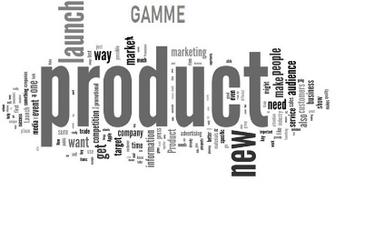
4 chiến lược hiệu quả cho sản phẩm của doanh nghiệp
Sản phẩm được nói đến ở đây có thể là vật phẩm hữu hình hoặc dịch vụ được doanh nghiệp bán ra thị trường. Khi thiết lập chiến lược sản phẩm, bạn cần đưa ra những quyết định đúng đắn để có được thành công.

Slide 54
Chiến lược về nhãn hiệu
Cách gọi tên cho từng sản phẩm trong “bộ sưu tập sản phẩm” của doanh nghiệp sẽ ảnh hưởng tới mức độ ghi nhớ, cảm nhận và động lực mua của khách hàng.
Đặt tên riêng biệt: mỗi sản phẩm đều có tên gọi khác nhau. Như vậy, uy tín công ty không bị ràng buộc vào từng loại sản phẩm và hạn chế rủi ro về mặt thương hiệu giữa các sản phẩm. Tuy nhiên, mỗi sản phẩm mới đi kèm với nhãn hiệu mới ra đời đòi hỏi doanh nghiệp phải bỏ nhiều nỗ lực và tiền bạc hơn để khách hàng nhận biết và tin dùng sản phẩm.
Ví dụ: Tân Hiệp Phát đặt tên riêng biệt cho các sản phẩm (Trà xanh Không Độ, Trà thanh nhiệt Dr. Thanh, Nước tăng lực Number 1, Nước ép trái cây Juicie,…).

Slide 55
Tất cả sản phẩm có chung một tên. Phương án này có ưu điểm là tiết kiệm chi phí khi quảng bá sản phẩm. Nếu sản phẩm trước được nhiều người tin tưởng, yêu thích thì sản phẩm mới sẽ dễ dàng được khách hàng tiếp nhận hơn bởi vốn dĩ họ đã có cảm tình tốt với thương hiệu. Nhưng cũng sẽ rất rủi ro nếu một sản phẩm đánh mất uy tín có thể dẫn đến toàn bộ sản phẩm bị “tẩy chay” theo.
Ví dụ: Philips (tivi, smartphone, bàn ủi, nồi cơm điện, bóng đèn, máy cạo râu,…).

Slide 56
Đặt tên theo từng dòng sản phẩm. Cách đặt tên này giúp khách hàng dễ dàng ghi nhớ một “combo” sản phẩm cùng nhóm, tạo sự thuận lợi hơn khi quảng bá cho các sản phẩm cùng dòng. Và dĩ nhiên khi gặp sự cố thương hiệu của một dòng sản phẩm sẽ ảnh hưởng đến các sản phẩm trong đó mà rất ít ảnh hưởng đến các dòng sản phẩm khác của doanh nghiệp.
Ví dụ: dòng sản phẩm chăm sóc da Pond’s (sữa rửa mặt, kem dưỡng da, nước tẩy trang,…), dòng sản phẩm chăm sóc răng miêng P/S (kem đánh răng, nước súc miệng, bàn chải), dòng sản phẩm chăm sóc da – tóc Dove (dầu gội, dầu xả, sữa tắm, kem dưỡng da, xịt khử mùi, lăn khử mùi,…).

Slide 57
Kết hợp thương hiệu của doanh nghiệp với tên riêng của từng sản phẩm. Kiểu đặt tên này vừa tận dụng được uy tín của thương hiệu doanh nghiệp, vừa có dấu ấn riêng cho từng sản phẩm. Đồng thời, nếu có sự cố thương hiệu của một sản phẩm cũng sẽ ảnh hưởng ít hơn tới thương hiệu của sản phẩm khác.
Ví dụ: OPPO Reno, OPPO Find X, OPPO F11, OPPO A5s,…

Slide 58
Tiếp theo, xây dựng chiến lược cho sản phẩm được triển khai trên 3 cấp độ: tập hợp sản phẩm, dòng sản phẩm, sản phẩm.
Chiến lược về tập hợp sản phẩm (Product Mix)
Để quản lý tất cả các sản phẩm hiện có và xây dựng chiến lược hiệu quả cho chúng, trước tiên bạn cần nắm rõ bảng kích thước tập hợp sản phẩm.

Slide 59
MÔ HÌNH MARKETING HIỆU QUẢ NHẤT HIỆN NAY
Inbound Marketing là phương pháp thu hút cả thế giới về phía thương hiệu một cách tự nhiên:
  Chủ động chiến lược tiếp cận khách hàng từ các kênh có sẵn.
  Biến khách hàng thành người ủng hộ thương hiệu liên tục.
  Giúp giải quyết lo lắng và thúc đẩy hành động mua hàng.
  Mang lại hiệu quả dài hạn, bền vững và thu hồi vốn đầu tư (ROI).
  Dẫn đầu ngành hàng kinh doanh với nền tảng đa kênh hiệu quả.

Slide 60
Khi đưa ra các quyết định về tập hợp sản phẩm, bạn cần cân nhắc đến các chiến lược sau:
Mở rộng tập hợp sản phẩm: phát triển các dòng sản phẩm mới nhằm phục vụ thêm nhiều nhóm đối tượng khách hàng hơn.
Ví dụ: bổ sung thêm dòng sản phẩm chăm sóc da vào bảng trên.
Kéo dài các dòng sản phẩm: tăng thêm số sản phẩm (không phải mẫu biến thể) cho mỗi dòng, giúp các dòng sản phẩm hoàn chỉnh hơn.
Tăng chiều sâu của tập hợp sản phẩm: tăng mẫu biến thể.

Slide 61
Ví dụ: bổ sung nước súc miệng P/S Bạc hà.
Tăng/giảm tính đồng nhất của tập hợp sản phẩm: tùy vào mức độ uy tín, nguồn tài chính và năng lực của doanh nghiệp để “lấn sân” sang một lĩnh vực kinh doanh hoàn toàn mới.

Slide 62
Ví dụ: kinh doanh thêm lĩnh vực nhà hàng – khách sạn (một mảng kinh doanh hoàn toàn khác so với lĩnh vực kinh doanh hàng tiêu dùng ở bảng trên).

Slide 63
Chiến lược về dòng sản phẩm (Product Line)
1/ Tăng thêm mặt hàng trong dòng sản phẩm
Kéo dãn dòng sản phẩm
Dãn xuống: Tập trung phát triển các sản phẩm nhắm vào phân khúc cao cấp trước, sau đó dần bổ sung các sản phẩm cho các phân khúc thấp hơn của thị trường.
Ví dụ: Honda cho ra đời SH i nhắm tới phân khúc xe tay ga cao cấp (giá khoảng 110 – 270 triệu), sau đó Honda tiếp tục ra SH mode nhắm tới phân khúc cận cao cấp (giá khoảng 60 triệu).

Slide 64
Dãn lên: Ngược lại với chiến lược phía trên, đây là chiến lược phát triển các sản phẩm chiếm lĩnh thị trường cấp thấp, có mức độ phát triển nhanh trước nhằm thâm nhập hoặc cản trở đối thủ gia nhập thị trường. Sau đó doanh nghiệp sẽ bổ sung các sản phẩm để tiến dần lên các phân khúc cao hơn nhằm phát triển và gia tăng lợi nhuận.
Ví dụ: Trong dòng xe Sedan, Toyota nổi tiếng với xe hạng bình dân Corolla Altis, sau này Toyota phát triển lên xe sedan hạng trung cao cấp Toyota Camry, hạng sang Lexus LS.

Slide 65
Dãn cả hai phía: phát triển các sản phẩm trong dòng theo cả hai hướng lên và xuống nhằm “đánh phủ” toàn bộ thị trường.
Ví dụ: Trong dòng xe số của Honda, chiếc xe đầu tiên được sản xuất tại Việt Nam là Super Dream vào năm 1997 với giá khoảng 20 – 25 triệu. Tới năm 1999, Honda lại cho ra mắt chiếc Future trong phân khúc xe số cao cấp với mức giá khoảng 30 – 31 triệu. Đến năm 2000, với sự tràn vào mạnh mẽ của xe máy Trung Quốc (giá khoảng 13 triệu), Honda tung ra Wave Alpha để lật ngược tình thế với giá chỉ 11,2 triệu.

Slide 66
Bổ sung dòng sản phẩm: Bổ sung thêm mặt hàng mới vào dòng sản phẩm hiện có nhằm tăng lợi nhuận, tăng thêm sự lựa chọn cho người tiêu dùng và cản trở sự phát triển của đối thủ cạnh tranh.
Ví dụ 1: Bổ sung thêm sản phẩm chỉ nha khoa vào dòng sản phẩm chăm sóc răng miệng.
Ví dụ 2: Kem đánh răng P/S được định vị với chức năng bảo vệ răng miệng hiệu quả. Bên cạnh đó Unilever đưa ra thị trường kem đánh răng Closeup với định vị là mang lại hơi thở thơm tho.

Slide 67
2/ Loại bỏ mặt hàng trong dòng sản phẩm (hạn chế dòng sản phẩm)
Loại bỏ các sản phẩm hoặc dòng sản phẩm không đủ sức cạnh tranh trên thị trường để dồn nguồn lực đầu tư cho các sản phẩm, dòng sản phẩm hiệu quả hơn.
Ví dụ: những chiếc Edsel bị xem là “thảm họa xe hơi” của Ford, chúng không cạnh tranh nổi với các sản phẩm hiện có triên thị trường mặc dù công ty đã có những động thái nỗ lực để cứu vãn. Năm 1959, Ford buộc lòng họ phải ngừng sản xuất sản phẩm này.

Slide 68
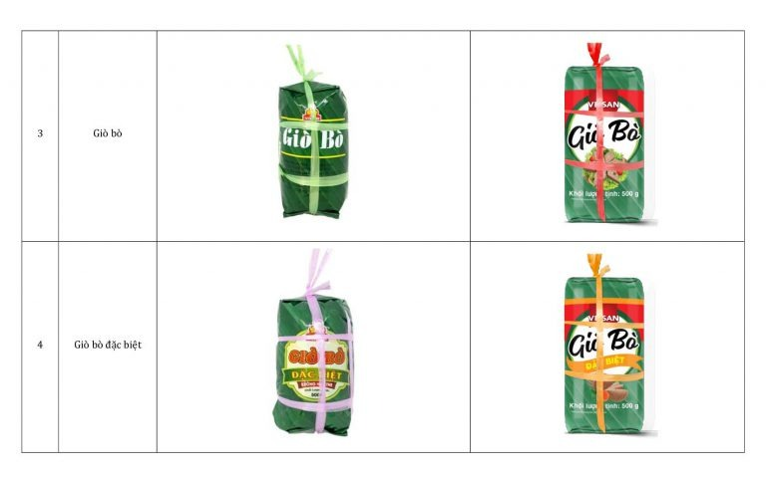
3/ Thay đổi dựa trên mặt hàng đang có trong dòng sản phẩm
Cải biến dòng sản phẩm
Từ tập hợp các mặt hàng hiện có trong dòng sản phẩm, thực hiện sửa đổi các thành phần, cấu trúc như chất liệu, màu sắc, kiểu dáng, kích thước, bao bì nhãn hiệu,… nhằm tăng sự thu hút, kích thích khách hàng mua và sử dụng nhiều hơn.
Ví dụ: Mesan thay đổi bao bì dòng sản phẩm giò.

Slide 69
Hiện đại hóa dòng sản phẩm
Biến đổi sản phẩm (thường là thay đổi công nghệ sản xuất) để đáp ứng sự thay đổi trong nhu cầu của khách hàng, đặc biệt khi cuộc sống của con người ngày càng nâng cao nhờ sự hỗ trợ của công nghệ 4.0. Doanh nghiệp có thể đổi mới bắt đầu từ một hoặc một vài sản phẩm để đánh giá phản ứng của khách hàng và nhà phân phối trước khi đổi mới toàn bộ dòng sản phẩm.
Ví dụ: tivi đen-trắng – tivi màu – tivi thông minh (kết nối web, ứng dụng,…)

Slide 70
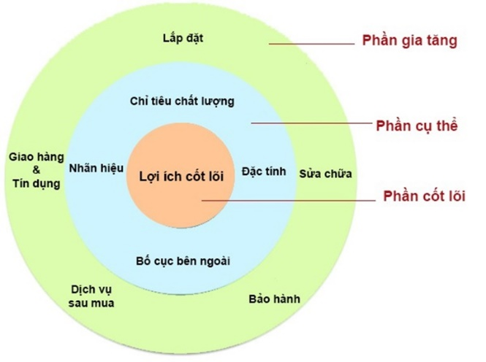
Chiến lược cho từng sản phẩm (Product Item)
Trong việc triển khai sản phẩm người lập kế hoạch cần suy nghĩ ở ít nhất 3 cấp độ sau:
3 cấp độ cơ bản của một sản phẩm.

Slide 72
Phần cốt lõi: bao gồm các lợi ích cốt lõi thỏa mãn nhu cầu của khách hàng, đồng thời mang lại giá trị khác biệt cho sản phẩm. Vì thế việc nghiên cứu, khám phá nhu cầu tiềm ẩn (insight) của nhóm khách hàng mục tiêu là rất quan trọng.
Ví dụ: khi mua một loại kem đánh răng, người ta không chỉ tìm đến chức năng làm sạch răng miệng mà còn mong muốn hơi thở thơm mát để tự tin khi ở gần người khác. Closup đã đánh mạnh vào nhu cầu này, lấy tác dụng thơm mát và trắng sáng giúp “tự tin để gần sát nhau hơn” thành lợi ích cốt lõi cho sản phẩm kem đánh răng của mình.

Slide 73
Phần cụ thể: bao gồm tất cả các yếu tố hữu hình hóa sản phẩm giúp khách hàng có thể chạm vào, cảm nhận, và phân biệt được sự khác biệt giữa các thương hiệu. Thông qua đó, các lợi ích cốt lõi được truyền tải đến khách hàng.
Phần gia tăng: bao gồm các dịch vụ và lợi ích cộng thêm giúp tạo ra mức độ đánh giá sự hoàn chỉnh khác nhau giữa các sản phẩm trên thị trường. Ai cũng muốn có được trải nghiệm mua sắm tốt nhất. Do đó, phần sản phẩm gia tăng cũng là một vũ khí cạnh tranh giữa các thương hiệu.

Slide 74
Dựa trên các cấp độ cấu thành một sản phẩm, bạn có thể xây dựng chiến lược sản phẩm theo những hướng sau:
Đổi mới sản phẩm: tạo ra sản phẩm mới chưa từng xuất hiện trên thị trường (sản phẩm tiên phong, có bằng sáng chế) hoặc có sự hoàn thiện và tối ưu hơn (được rút kinh nghiệm từ các sản phẩm tiên phong, cải tiến các nhược điểm, bổ sung thêm các đặc tính theo nhu cầu thị trường).

Slide 75
Bắt chước sản phẩm: bắt chước các ưu điểm (chủ yếu bắt chước phần cụ thể) của các sản phẩm thành công trên thị trường. Doanh nghiệp đợi cho sản phẩm tiên phong thành công, được công chúng chấp nhận, nhờ đó khi bắt chước sẽ giảm hẳn tính rủi ro. Doanh nghiệp cạnh tranh dựa trên giá bằng cách giảm chi phí, tăng năng suất để giảm giá thành sản phẩm. Tuy nhiên, nếu chiến lược này không được thực hiện nhanh chóng sẽ làm tăng sự ứ đọng các sản phẩm “lỗi thời”.

Slide 76
Thích ứng sản phẩm: tăng chất lượng sản phẩm đồng thời hạ giá bán nhằm tăng sức cạnh tranh của sản phẩm trên thị trường.
Tái định vị sản phẩm: tạo vị trí mới (điểm khác biệt mới có sự ấn tượng mạnh mẽ hơn, rõ rệt hơn) trong tâm trí khách hàng, đáp ứng đúng mong muốn thị trường mục tiêu khiến họ ra quyết định mua. Thường bắt đầu thay đổi ở lợi ích cốt lõi, và sau đó có thể điều chỉnh các phần còn lại của sản phẩm để “ăn khớp” với lợi.

Slide 77
Ví du 1:
Vinatex đang thực hiện công tác định vị sản phẩm. Sản phẩm may mặc của Vinatex phải đạt chất lượng tốt & bền và thiết kế hợp thời trang. Thực hiện đa dạng hóa dòng sản phẩm: Dòng sản phẩm dành cho trẻ em, sản phẩm dành cho công nhân viên.
Bên cạnh đó Vinatex đang từng bước phát triển dòng sản phẩm mới như thời trang dạo phố, trang phục ở nhà. Ngoài các dòng sản phẩm dành cho giới có thu nhập trung bình khá, Vinatex còn cung cấp sản phẩm dành cho người có thu nhập cao, giới doanh nhân với trang phục trang trọng và lịch sự. Chính dòng sản phẩm này thể hiện đẳng cấp địa vị xã hội của người sử dụng. Chẳng hạn như sản phẩm của Công ty May Việt Tiến với thương hiệu TT-up, hay các sản phẩm may đo cao cấp của May Nhà Bè vừa mới được khai trương tại 110–112 Lý Tự Trọng, quận 1 TP.HCM.

Slide 78
Trên thực tế Vinatex đang thực hiện các chiến lược về sản phẩm nêu trên cũng đang gặp một số khó khăn với mục tiêu là sản phẩm thiết kế hợp thời trang và đa dạng về mẫu mã thì các doanh nghiệp thành viên của Vinatex chưa thực hiện được. Đặc biệt là dòng sản phẩm thời trang dạo phố với mẫu mã quá đơn điệu. Nguyên nhân là do đội ngũ thiết kế thời trang chưa thực hiện tốt chức năng, có thể do trình độ và năng lực thiết kế thời trang của doanh nghiệp còn yếu kém.
Tuy nhiên, đối với dòng sản phẩm thời trang công sở thì sản phẩm may mặc của Vinatex đã tạo được uy tín trên thị trường kiểu dáng thanh lịch và màu sắc phong phú với phẩm nhuộm tốt.

Slide 79
Vi du 2:
Chiến lược về giá sản phẩm dệt may
Vinatex thực hiện chính sách định giá sản phẩm phù hợp với đối tượng khách hàng cho từng dòng sản phẩm nêu trên. Đối với trang phục công sở thì với những mức giá tương đối phù hợp với thu nhập của giới công nhân viên chức ( từ 150.000 đ/sản phẩm đến 500.000 đ/sản phẩm). Đối với giới doanh nghiệp, khách hàng có thu nhập cao thì với sản phẩm sang trọng chất lượng tốt được định giá từ 1 triệu đồng trở lên cho một sản phẩm. Đó cũng là cách doanh nghiệp khẳng định thương hiệu của sản phẩm thể hiện đẳng cấp tiêu dùng của khách hàng.

Slide 80
Đối với dòng sản phẩm dành cho trẻ em thì mức giá giao động từ 30.000 đồng đến 100.000 đồng cho một sản phẩm. Với chính sách giá có phân loại theo từng đối tượng khách hàng nên sản phẩm may mặc của Vinatex ngày càng mở rộng được người tiêu dùng quan tâm khi lựa chọn mua sản phẩm. Vinatex thực hiện chiến lược định giá như trên đã thành công , góp phần gia tăng thị phần và mở rộng thị trường tiêu thụ sản phẩm.

Slide 81
Chiến lược thúc đẩy bán hàng: Từng bước đẩy mạnh hoạt động xây dựng và phát triển thương hiệu. Thông qua các hoạt động tổ chức trình diễn thời trang giới thiệu các bộ sưu tập thời trang của các nhà thiết kế có hợp tác với các doanh nghiệp may mặc. Xây dựng các mối quan hệ công chúng tốt đẹp. Thường xuyên tổ chức, tham gia hội chợ thương mại để thực hiện quảng bá sản phẩm đến người tiêu dùng.

Slide 82
Chiến lược xây dựng và phát triển thương hiệu của Vinatex thông qua các buổi trình diễn thời trang ngày càng thành công. Thương hiệu Vinatex nói chung và các thương hiệu của các đơn vị thành viên ngày một phát triển được nhiều người biết đến. Nổi bậc là sản phẩm của công ty May Việt Tiến, Công ty may Nhà Bè, Công ty May 10.

Slide 83
CÔNG THỨC 5W1H
THẤU HIỂU ĐỐI TƯỢNG

Slide 84
WHO? HỌ LÀ AI?
Độ tuổi của họ?
Nghề nghiệp của họ?
Thu nhập của họ?
Cộng đồng của họ là những ai?
Nơi sống của họ?
Tình trạng hôn nhân, gia đình của họ?
Thành phần giới tính trong số họ?
Họ thường chia sẽ các hoạt động âm nhạc với ai?
Họ hay bị ảnh hưởng , chi phối bởi ai?
-Những người trẻ yêu thích rock
-2-4 triệu /tháng (người đi làm có thu nhập cao hơn)
-Chủ yếu sống ở thành thị
-Độc thân, chưa có gia đình
Giới tính:70% Nam, 30% Nữ
-Tuổi: 18-26 tuổi
-Học sinh sinh viên, người mới đi làm
-Bạn bè, đồng nghiệp
- Bị ảnh hưởng bởi cộng đồng xung quanh(bạn bè, đồng nghiệp), người nổi tiếng (diễn viên, ca sĩ)

Slide 85
WHAT?
THÓI QUEN
SỞ THÍCH
LỐI SỐNG

Slide 86
WHAT? THÓI QUEN
SỞ THÍCH
LỐI SỐNG
-Giới trẻ quan tâm điếu gì?, sở thích của họ là gì?
-Giới trẻ dành nhiều thời gian rảnh vào việc gì?
-Giới trẻ liên lạc bằng phương tiện gì?
-Hoạt động gì là hoạt động phổ biến của giới trẻ?
-Sau hoạt động đó, họ làm gì tiếp theo?
Có nhiều thời gian rảnh, thường sử dụng thời gian này đề vào internet giải trí(đọc báo, nghe nhạc, lướt web, facebook)
Âm nhạc là hoạt động phổ biến.
Tìm hiểu thông tin về các band nhạc ưa thích, các ca khúc yêu thích
Chia sẻ thông tin mà mình biết.

Slide 87
WHERE?
HỌ TIẾP CẬN CÁC PHƯƠNG TIỆN TRUYỀN THÔNG Ở ĐÂU

Slide 88
HOW?
HỌ TIẾP CẬN PHƯƠNG TIỆN TRUYỀN THÔNG NHƯ THẾ NÀO?
- 60% truy cập internet hang ngày
- 59% truy cập internet qua máy tính PC/Laptop. 76% truy cập internet từ điện thoại di động.
- Mục đích truy cập Internet: Facebook, tìm kiếm thông tin, giao lưu bạn bè

Slide 89
WHEN
HỌ TIẾP CẬN CÁC PHƯƠNG TIỆN TRUYỀN THÔNG KHI NÀO?
Hoạt động online vào mùa hè
Hoạt động ngoài trời vào mùa hè

Slide 90
WHY?
TẠI SAO HỌ LẠI CHỌN/YÊU THÍCH DỊCH VỤ SẢN PHẨM

Slide 91
BÀI TẬP :
Bài 1: Giả sử Mitsubishi là khánh hàng của công ty bạn. Từ mục tiêu kinh doanh mà công ty đã đặt ra, “ Hãy xác định nhóm khách hàng mục tiêu và thiết lập mục tiêu truyền thông: cho Mitsubishi
Thảo luận nhóm 5 người
Thời gian : 15 phút
Lưu ý : Có 5 mục tiêu truyền thông như đã học

Slide 92
BÀI TẬP :
Bài 2: Giả sử Việt Tiến là khánh hàng của công ty bạn. Từ mục tiêu kinh doanh mà công ty đã đặt ra, “ Hãy xác định nhóm khách hàng mục tiêu và thiết lập mục tiêu truyền thông: cho Việt Tiến
Thảo luận nhóm 5 người
Thời gian : 15 phút
Lưu ý : Có 5 mục tiêu truyền thông như đã học

Slide 93
Câu hỏi củng cố bài:
1.Định nghĩa sản phẩm theo quan điểm marketing?
2. Phân loại sản phẩm:
3. Nêu các đặc tính sản phẩm?
4. Phân tích các chiến lược sản phẩm trong kinh doanh?

Slide 94
MÔN HỌC:
MARKETTING HÀNG MAY MẶC
Tuần 5 (27/9/2021 – 03/10/2021)
BẬC ĐÀO TẠO: CAO ĐẲNG
Giảng viên: Ths Nguyễn Bạch Cẩm Dung
Trường Cao Đẳng Lý Tự Trọng Thành Phố Hồ Chí Minh
Khoa May & Thời Trang
94

Slide 95
Chương 6: Chiến lược phân phối sản phẩm thời trang
1. Mục tiêu:
Về kiến thức: Trang bị cho sinh viên kiến thức chiến lược phân phối sản phẩm thời trang.
Về kỹ năng: Sinh viên xác định các kênh phân phối phổ biến, trình bày các hình thức phân phối.
Về thái độ: Sinh viên nhận thức được tầm quan trọng của marketing hàng may mặc để ứng dụng vào thực tiễn ngành nghề.
2. Nội dung chương:
2.1 Khái niệm
2.2 Cấu trúc kênh phân phối

Slide 96
1. Mục tiêu:
Về kiến thức: Trang bị cho sinh viên kiến thức chiến lược phân phối sản phẩm thời trang.
Về kỹ năng: Sinh viên xác định các kênh phân phối phổ biến, trình bày các hình thức phân phối.
Về thái độ: Sinh viên nhận thức được tầm quan trọng của marketing hàng may mặc để ứng dụng vào thực tiễn ngành nghề.

Slide 97
Câu hỏi kiểm tra bài cũ:
1.Định nghĩa sản phẩm?
2. Phân loại sản phẩm?
3. Đặc tính sản phẩm?
4. Trình bày các chiến lược sản phẩm?

Slide 98
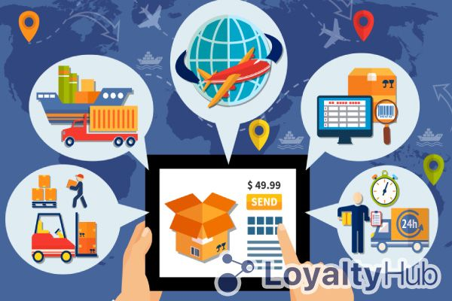
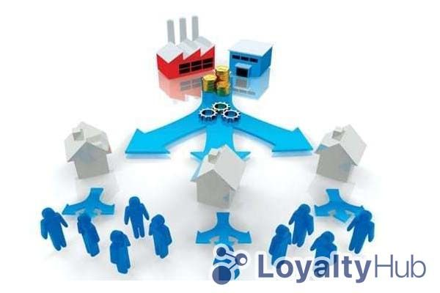
2.1 Khái niệm
Chiến lược phân phối được hiểu đơn giản là hệ thống các hoạt động nhằm chuyển sản phẩm, dịch vụ từ nhà sản xuất, qua các hệ thống trung gian đến nơi tạo điều kiện thuận lợi nhất đưa sản phẩm, dịch vụ đến tay người tiêu dùng.

Slide 99
2.2 Cấu trúc kênh phân phối

Slide 100
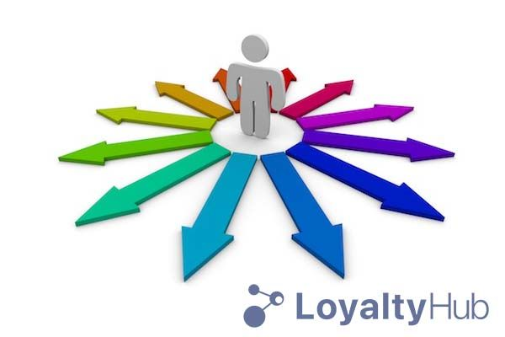
Các chiến lược phân phối phổ biến hiện nay
Phân phối đại trà
Là cách thức người sản xuất (nhà cung cấp) phân phối sản phẩm, dịch vụ đến càng nhiều nhà trung gian càng tốt.
Chiến lược phân phối là này được áp dụng hầu hết cho các mặt hàng tiêu dùng thông thường như thực phẩm sống, rau xanh, đồ dùng gia dụng, nước giải khát…

Slide 101
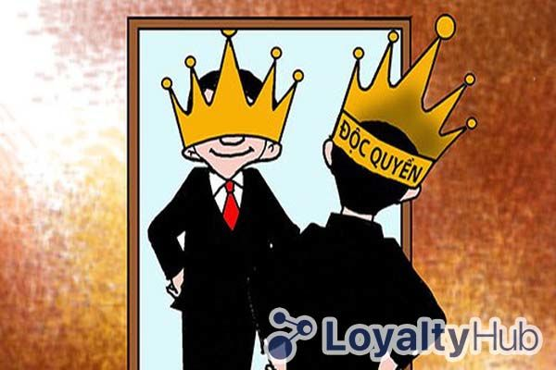
Phân phối độc quyền
Chiến lược phân phối độc quyền hạn chế số lượng trung gian nhằm dễ dàng quản lý, bảo vệ hình ảnh thương hiệu và tránh sự mất mác thông tin. Nhà sản xuất chọn 1 nhà phân phối độc quyền trên một khu vực thị trường, khi có thỏa thuận phân phối độc quyền giữa nhà sản xuất và một nhà phân phối, nhà sản xuất không được phép bán sản phẩm cho nhà phân phối khác. Tương tự, nhà phân phối được trao độc quyền phân phối sản phẩm của nhà sản xuất không được phép phân phối hoặc bán sản phẩm của các đối thủ kinh doanh với nhà sản xuất.
Hình thức phân phối trên được sử dụng với những hàng hóa đắt tiền, hàng hóa đòi hỏi một loạt dịch vụ hoặc kỹ thuật cao như ô tô, thiết bị điện tử, dược-mỹ phẩm.

Slide 102
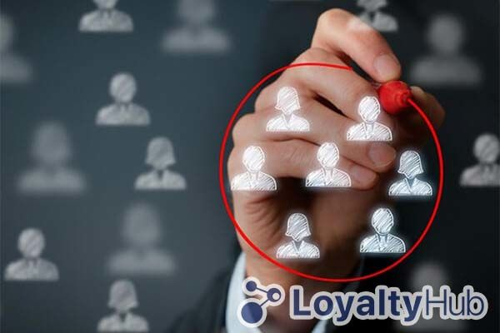
Phân phối chọn lọc
Đây là phương thức trung gian giữa hai phương thức phân phối rộng rãi và phân phối độc quyền. Nhà sản xuất không tốn nhiều chi phí và không phải phân tán nguồn lực của mình để bao quát hết toàn bộ địa điểm tiêu thụ sản phẩm và lựa chọn những nhà phân phối theo tiềm năng bán hàng, những sản phẩm phân phối là cái mà khách hàng có suy nghĩ, cân nhắc.
Hình thức này được chúng ta nhìn thấy khá phổ biến trên đường phố hoặc các trung tâm thương mại. Các brand hiện nay được nhà sản xuất cân đo đong đếm kĩ lưỡng để đặt store (nơi được cho là có nhu cầu tiêu thụ cao, phân phối sản phẩm đến khách hàng tiện lợi nhất) như H&M, Zara, Pull&Bear.

Slide 103
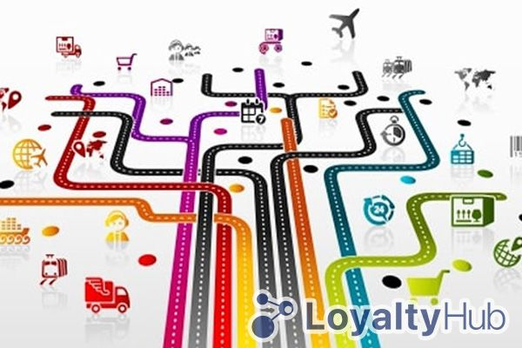
3 phương thức lựa chọn chiến lược phù hợp với doanh nghiệp

Slide 104
Cách xác định đúng chiến lược phân phối
Để phát triển chiến lược phân phối bán hàng mạnh mẽ, trước tiên bạn nên xác định, nghiên cứu chiến thuật nào hoạt động tốt nhất cho sản phẩm của mình. Bạn có thể bán sản phẩm của bạn trực tiếp cho người tiêu dùng cuối cùng hay bạn phải đi qua các nhà bán buôn và bán lẻ? Trong hầu hết các trường hợp, bán trực tiếp cho người tiêu dùng sẽ mang lại nhiều lợi nhuận nhất. Kết quả là, nhiều nhà sản xuất chọn để bỏ qua bán buôn hoàn toàn và bán trực tiếp cho các nhà bán lẻ và người tiêu dùng.

Slide 105
Phân tích đối tượng khách hàng cần nhắm đến
Trong khi xác định chiến lược phân phối phù hợp, bạn cũng nên xem xét đối tượng của mình. Nhu cầu của khách hàng của bạn là gì? Họ thường truy cập vào sản phẩm của bạn như thế nào? Câu trả lời của bạn cho những câu hỏi này sẽ tác động đến chiến lược bạn chọn theo đuổi. Tuy nhiên, hãy nhớ rằng có thể bạn sẽ không nhận được ngay các câu trả lời rõ ràng và thường xuyên, các doanh nghiệp phải liên tục tỉm hiểu thông tin từ phân tích đối tượng, thử nghiệm và rút kinh nghiệm.

Slide 106
Đánh giá và thích ứng
Việc đánh giá hiệu suất của từng chiến thuật là rất quan trọng để cải thiện các kế hoạch của bạn. Nhiều doanh nghiệp đánh giá chiến lược của họ bằng cách sử dụng Mô hình lợi nhuận chiến lược, kiểm tra các chỉ số quan trọng về hiệu suất tài chính và số liệu hiệu suất hậu cần, xem xét cách trung gian hiệu quả trong việc phân phối sản phẩm của bạn.
Để giữ mối quan hệ mạnh mẽ với người mua và người bán, nhiều doanh nghiệp cũng tiến hành các cuộc khảo sát về sự hài lòng định kỳ được thiết kế để đánh giá mức độ hài lòng của đối tác. Khi được tập hợp lại, các chỉ số này sẽ có thể cung cấp cho bạn bức tranh hoàn chỉnh về chiến lược phân phối của bạn và cách nó có thể được cải thiện.

Slide 107
2.3 Chiến lược phân phối
Place trong Marketing Mix hay gọi là phân phối sản phẩm, để phân phối sản phẩm được xây dựng trên kế hoạch thì gọi là chiến lược phân phối. Chiến lược phân phối được hiểu đơn giản là hệ thống các hoạt động nhằm chuyển sản phẩm, dịch vụ từ nhà sản xuất, qua các hệ thống trung gian đến nơi tạo điều kiện thuận lợi nhất đưa sản phẩm, dịch vụ đến tay người tiêu dung.

Slide 108
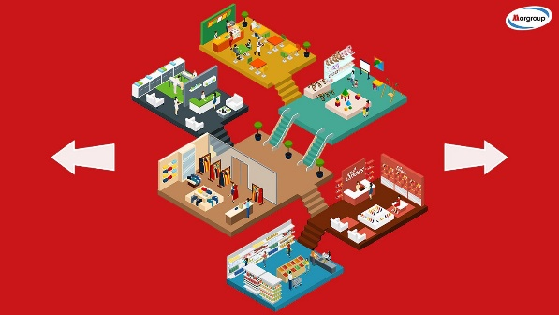
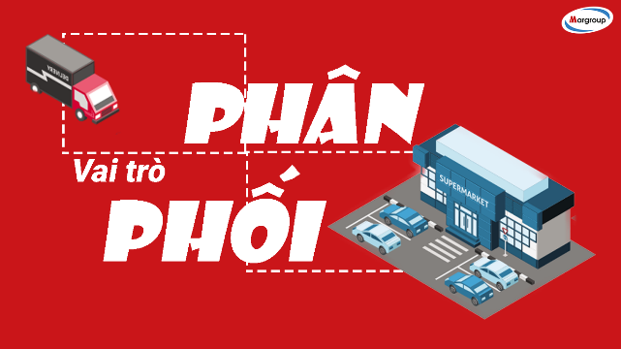

Slide 109
Doanh nghiệp tại sao không bán trực tiếp sản phẩm cho khách hàng mà phải dựa vào chiến lược phân phối hay đưa sản phẩm, dịch vụ đến tay người tiêu dùng thông qua cơ sở trung gian? Bởi câu nói “khách hàng là thượng đế”, bạn thử nghĩ liệu rằng có vị khách nào sẵn lòng tới nhà máy sản xuất để mua một lốc sữa, một thùng Coca hay một túi bột giặt. Vì thế, để tạo điều kiện thuận lợi cho người tiêu dùng, một doanh nghiệp phải để mắt đến chiến lược phân phối, bởi chúng đóng vai trò rất quan trọng và có lợi ích không hề nhỏ như:

Slide 110
Bán hàng: Mở rộng kinh doanh, đưa được nhiều hàng hoá, dịch vụ tới tay người tiêu dùng là mục tiêu tất yếu của mỗi doanh nghiệp. Để thực hiện được thì việc hợp tác với các đại lý phân phối là điều không thể thiếu.

Slide 111
Phân phối sản phẩm vật lý và tăng giá trị cộng thêm: Hiểu đơn giản sản phẩm vật lý là những kiện hàng lớn cần phải gia công hoặc chia nhỏ để bán lẻ trong thị trường nội địa. Một chiếc tủ lạnh Hitachi được sản xuất ở Nhật Bản muốn xuất hiện và tiêu thụ ở Việt Nam thì cần phải có sự hỗ trợ và tăng giá trị cộng thêm vào sản phẩm của các nhà phân phối ở Việt Nam như Nguyễn Kim, Điện máy xanh… với mục đích làm giảm chi phí vận chuyển cho người tiêu dùng, đồng thời có thể hỗ trợ thêm các dịch vụ gia công, lắp đặt, sửa chữa, bảo hành,…

Slide 112
Các chiến lược phân phối hiện nay
Mục tiêu doanh nghiệp khi sản xuất ắt hẳn là sự đón nhận và tiêu thụ sản phẩm của người tiêu dùng, vì vậy doanh nghiệp cần phải có chiến lược Marketing hợp lí để phân phối sản phẩm, đưa sản phẩm đến tay người tiêu dùng dễ dàng và nhanh chóng nhất. Bên cạnh đó, một doanh nghiệp có thể thực hiện nhiều chiến lược phân phối khác nhau như:

Slide 113
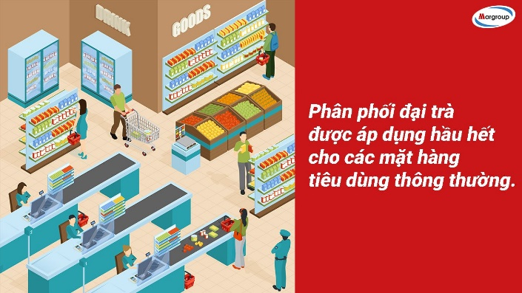
1. Phân phối đại trà: Là cách thức người sản xuất (nhà cung cấp) phân phối sản phẩm, dịch vụ đến càng nhiều nhà trung gian càng tốt. Hình thức này được áp dụng hầu hết cho các mặt hàng tiêu dùng thông thường như thực phẩm sống, rau xanh, đồ dùng gia dụng, nước giải khát…

Slide 114
2. Phân phối độc quyền: Nhà sản xuất chọn 1 nhà phân phối độc quyền trên một khu vực thị trường với mục đích hạn chế số lượng trung gian khi muốn duy trì quyền kiểm soát chặt chẽ nhằm đảm hình ảnh tốt của sản phẩm, dịch vụ. Hình thức trên được sử dụng với những hàng hóa đắt tiền, hàng hóa đòi hỏi một loạt dịch vụ hoặc kỹ thuật cao như ô tô, thiết bị điện tử, dược-mỹ phẩm.

Slide 115
Công ty dược phẩm 3A từng là đối tác độc quyền của Abbott – Một hãng sữa nổi tiếng tại Mỹ chuyên phân phối các loại sữa như Grow, Similac Mom, Ensure, Grow School, Gain I,… nhưng hiện nay hình thức độc quyền giữa công ty 3A và Abbott đã chấm dứt vì 3A đã được Abbott thu mua và sáp nhập.

Slide 116
3. Phân phối chọn lọc: Là phương thức lựa chọn những nhà phân phối theo tiềm năng bán hàng, những sản phẩm phân phối là cái mà khách hàng có suy nghĩ, cân nhắc. Thường được dùng cho các doanh nghiệp đã ổn định hoặc doanh nghiệp mới đang tìm cách thu hút trung gian bằng cách hứa hẹn áp dụng hình thức phân phối chọn lọc.
Hình thức này được chúng ta nhìn thấy khá phổ biến trên đường phố hoặc các trung tâm thương mại. Các brand hiện nay được nhà sản xuất cân đo đong đếm kĩ lưỡng để đặt store (nơi được cho là có nhu cầu tiêu thụ cao, phân phối sản phẩm đến khách hàng tiện lợi nhất) như Converse, Nike, Adidas hay Vans.

Slide 117
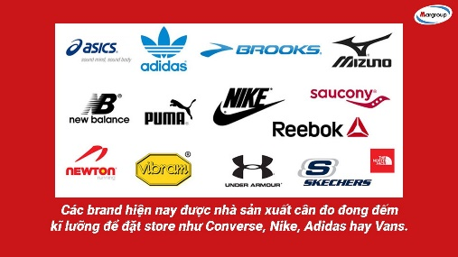

Slide 118
MÔN HỌC:
MARKETTING HÀNG MAY MẶC
Tuần 5 (27/9/2021 – 03/10/2021)
BẬC ĐÀO TẠO: CAO ĐẲNG
Giảng viên: Ths Nguyễn Bạch Cẩm Dung
Trường Cao Đẳng Lý Tự Trọng Thành Phố Hồ Chí Minh
Khoa May & Thời Trang
118

Slide 119
Chương 7: Chiến lược truyền thông sản phẩm thời trang
1. Mục tiêu:
Về kiến thức: Trang bị cho sinh viên kiến thức chiến lược truyền thông sản phẩm thời trang.
Về kỹ năng: Sinh viên xác định thành phần của hỗn hợp xúc tiến, trình bày các công cụ xúc tiến.
Về thái độ: Sinh viên nhận thức được tầm quan trọng của marketing hàng may mặc để ứng dụng vào thực tiễn ngành nghề.
2. Nội dung chương:
2.1 Khái niệm
2.2 Yếu tố ảnh hưởng đến chiến lược xúc tiến
2.3 Các công cụ cho chiến lược xúc tiến

Slide 120
1. Mục tiêu:
Về kiến thức: Trang bị cho sinh viên kiến thức chiến lược truyền thông sản phẩm thời trang.
Về kỹ năng: Sinh viên xác định thành phần của hỗn hợp xúc tiến, trình bày các công cụ xúc tiến.
Về thái độ: Sinh viên nhận thức được tầm quan trọng của marketing hàng may mặc để ứng dụng vào thực tiễn ngành nghề.

Slide 121
Các bước thực hiện xúc tiến bán hàng ?
Bước đầu tiên rất quan trọng trong quá trình lên kế hoạch xúc tiến bán hàng đó là xác định mục tiêu. Một mục tiêu rõ ràng cụ thể sẽ giúp doanh nghiệp tận dụng một cách tối đa các nguồn lực và sử dụng chúng hiệu quả.

Slide 122

Mô hình SMART là một công cụ hữu ích các nhà làm marketing có thể sử dụng để lên một mục tiêu cụ thể, rõ ràng, khả thi.
Xác định mục tiêu
Lưu ý: khi đặt mục tiêu cho kế hoạch xúc tiến bán hàng đó là cần dựa trên mục tiêu chung của cả chiến lược marketing tổng thể, ngân quỹ tài chính mà doanh nghiệp có thể chi ra cho hoạt động xúc tiến là bao nhiêu?

Slide 123
Trên những cơ sở đó mới xác định mục tiêu của kế hoạch xúc tiến bán hàng.
Các mục tiêu có thể của kế hoạch xúc tiến bán hàng là:
– Mục tiêu doanh số – kết quả trước mắc và cuối cùng là mang về doanh số, lợi nhuận cho doanh nghiệp.
– Phủ sóng thương hiệu – khiến khách hàng biết hoặc nhận thức hoặc yêu thích thương hiệu của doanh nghiệp.

Slide 124
– Thâm nhập thị trường – khiến thị trường mới biết đến và mua hàng của doanh nghiệp.
– Chăm sóc khách hàng – củng cố mức độ trung thành của khách hàng đối với thương hiệu, thu hút những khách hàng tiềm năng mới (những người đang lưỡng lự không biết nên chọn sản phẩm của thương hiệu nào…).
Doanh nghiệp cũng cần xác định rõ ràng xem đối tượng hướng đến của chiến lược xúc tiến bán hàng là ai – người tiêu dùng cuối cùng, trung gian phân phối hay cả hai. Để có những biện pháp triển khai phù hợp.

Slide 125
Lựa chọn phương tiện
Sau khi đã xác định được rõ ràng mục tiêu của kế hoạch xúc tiến bán hàng là gì thì nhiệm vụ của các nhà làm marketing là lựa chọn phương tiện xúc tiến. Tùy theo đối tượng hướng tới của kế hoạch xúc tiến bán hàng là ai, ngân sách tài chính của doanh nghiệp có thể chi, nguồn nhân lực của công ty cho kế hoạch xúc tiến mà lựa chọn phương tiện phù hợp với kế hoạch triển khai.
Ví dụ: khách hàng mục tiêu của doanh nghiệp là những người lớn tuổi, thường xem tivi hơn là lên mạng internet, doanh nghiệp có tiềm lực tài chính mạnh, thì quảng cáo truyền hình lại là sự lựa chọn tối ưu hơn là quảng cáo google, facebook.

Slide 126
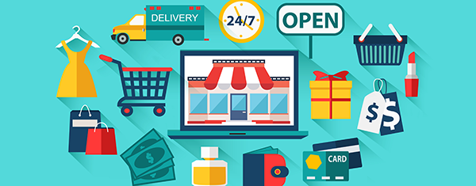
Việc lựa chọn phương tiện chính xác ảnh hưởng rất lớn tới hiệu quả của kế hoạch xúc tiến bán hàng, vì vậy các nhà làm marketing cần cân nhắc để xác định được phương tiện phù hợp.

Slide 127
Xây dựng chương trình
Doanh nghiệp bạn lên kế hoạch xúc tiến bán hàng, và đối thủ cũng vậy. Vì thế, hãy xây dựng một chương trình với những ý tưởng sáng tạo, hấp dẫn, tác động đúng tới insight khách hàng mục tiêu để đạt hiệu quả tối đa nhất.

Slide 128

Thử nghiệm trước chương trình xúc tiến
Việc thử nghiệm trước sẽ giúp các nhà làm marketing xác định xem những nỗ lực trước đó có chính xác hay không? khách hàng có hứng thú với những ý tưởng đưa ra hay không?
=> Từ đó có biện pháp điều chỉnh kịp thời để thu hút nhiều khách hàng tiềm năng hơn nữa.

Slide 129
Thực hiện và kiểm tra
Triển khai từng bước trong kế hoạch hành động, kiểm tra và củng cố trong từng giai đoạn để xử lý kịp thời những biến cố phát sinh.
Đánh giá kết quả
Bước cuối cùng trong kế hoạch xúc tiến bán hàng là đánh giá kết quả và rút ra bài học kinh nghiệm. Đây sẽ là những cơ sở thông tin hữu ích để doanh nghiệp triển khai những dự án tiếp theo được hiệu quả.

Slide 130
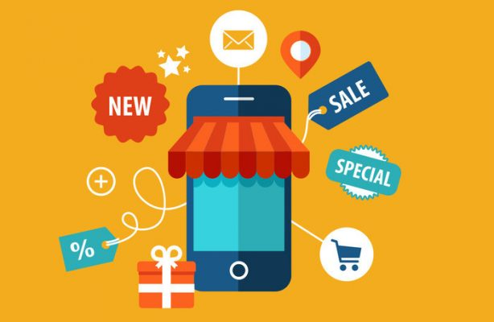
5 Phương tiện xúc tiến bán hàng hiệu
Đó không chỉ đơn thuần là khuyến mãi, giảm giá. Sự ảnh hưởng của xúc tiến bán còn nhiều hơn thế.

Slide 131
Xúc tiến bán hàng là gì?
Xúc tiến bán hàng là toàn bộ các hoạt động của doanh nghiệp mang lại những giá trị tăng thêm, động lực kích thích quyết định mua hàng của người tiêu dùng cuối cùng hoặc trung gian phân phối, thúc đẩy họ mua nhiều hơn, nhanh hơn.
Xúc tiến bán (promotion) là một hoạt động trong marketing mix (4P, 5P thậm chí là 7P). Thông thường các hoạt động xúc tiến bán hàng sẽ nhắm vào hai đối tượng chính: Các trung gian phân phối và người tiêu dùng cuối cùng.

Slide 132
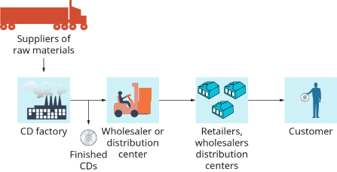
Đối tượng của xúc tiến bán hàng
Với các trung gian phân phối:
Doanh nghiệp thường dùng để phủ sóng thương hiệu rộng rãi hơn đến các nhà bán lẻ, siêu thị…Các chính sách khuyến mại, chiết khấu theo khối lượng, số lượng mua hàng; tư vấn hỗ trợ cách trưng bày hàng; hỗ trợ đào tạo kỹ năng bán hàng; hợp tác quảng cáo;…
Đây là chiến lược hút khách hàng về trung gian phân phối. Một khi khách hàng mua hàng ở nhà phân phối, người phân phối sẽ lại tiếp tục nhập hàng từ nhà sản xuất.

Slide 133
Với người tiêu dùng cuối cùng:
Các nhà làm marketing thường sử dụng cơ chế giao tiếp đẩy – khuyến khích khách hàng sử dụng hàng dùng thử, chơi các trò chơi trúng thưởng, mua hàng để nhận quà tặng…qua đó thúc đẩy doanh số bán hàng, khắc sâu hình ảnh thương hiệu vào tâm trí khách hàng so với đối thủ, củng cố lòng trung thành của khách hàng đối với thương hiệu.
=> Như vậy xúc tiến bán tạo ra lực đẩy khách hàng và lực hút từ phía nhà phân phối. Vế 1: đẩy khách hàng tới trung gian: vế 2: trung gian hút khách hàng vào. Như vậy, tổng hợp 2 lực sẽ khiến kết quả đạt được là vô cùng khả quan.

Slide 134
Các phương tiện xúc tiến bán hàng?
Đây là những hình thức xúc tiến bán hàng được nhiều doanh nghiệp sử dụng. Bao gồm: Quảng cáo, khuyến mãi, bán hàng trực tiếp, bán hàng cá nhân – cùng bắt đầu với hình thức đầu tiên là quảng cáo.

Slide 135

Quảng cáo
Các hình thức quảng cáo thường gặp hiện nay là quảng cáo trên mạng internet, quảng cáo truyền hình, quảng cáo ngoài trời (banner, áp phích….). Ngoài ra còn có các loại hình khác như quảng cáo qua báo chí, phương tiện vận chuyển, vật phẩm quảng cáo…

Slide 136
– Quảng cáo trên mạng internet:
Google adwords, Google Shopping, Facebook, Instagram…là những công cụ marketing được các doanh nghiệp sử dụng thường xuyên. Với sự hỗ trợ của các phần mềm phân tích hành vi khách hàng online, công nghệ digital footprint giúp các nhà làm marketing khắc họa một cách sinh động và rõ ràng chân dung khách hàng
=> Các chiến dịch quảng cáo từ đó nhắm đúng đối tượng mục tiêu mang lại hiệu quả cao hơn với một chi phí thấp hơn.

Slide 137
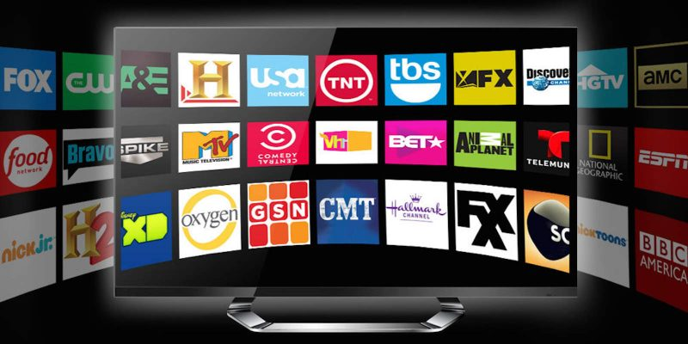
Quảng cáo truyền hình
Là phương thức marketing truyền thống rất được các doanh nghiệp hàng tiêu dùng ưa chuộng. Với đối tượng khách hàng đại chúng, doanh nghiệp có thể phủ sóng rộng rãi hình ảnh thương hiệu của mình đến người tiêu dùng một cách thường xuyên.
Sự kết hợp hình ảnh, âm thanh, màu sắc mang lại ấn tượng sắc nét in đậm trong tâm trí khách hàng. Có những bài hát quảng cáo sữa thậm chí đã trở thành hot-trend với lứa tuổi thiếu nhi vì sự dễ thương và vui nhộn. Tuy nhiên chi phí khá cao là điểm trừ lớn cho hình thức này. Những doanh nghiệp có tiềm lực tài chính đủ mạnh mới có thể sử dụng.

Slide 138
– Quảng cáo ngoài trời (banner, áp phích…)
Là hình thức xúc tiến bán hàng thường được sử dụng trong những năm gần đây. Các doanh nghiệp thường đấu thầu vị trí ở những địa điểm công cộng tập trung đông đối tượng khách hàng mục tiêu (trung tâm thương mại, siêu thị, điểm chờ xe buýt, trường học, chung cư…) để treo những banner quảng cáo, áp phích thương hiệu…truyền tải thông điệp đến khách hàng tiềm năng.

Slide 139
Khuyến mại
Đây là một trong những phương tiện thể hiện rõ nhất sự ảnh hưởng của xúc tiến bán hàng. Các hoạt động khuyến mại giúp tăng doanh số vượt trội trong một khoảng thời gian, thúc đẩy người tiêu dùng cuối cùng hoặc các trung gian phân phối mua ngay, nhiều hơn và thường xuyên hơn.
Quảng cáo chỉ có tác động đến tâm trí khách hàng, còn khuyến mại tác động trực tiếp vào hành vi của họ, giúp họ ra quyết định mua hàng nhanh hơn.

Slide 140

Khuyến mại người tiêu dùng:
Những hình thức dùng thử sản phẩm, tặng phiếu giảm giá, voucher, mua hàng được quà tặng kèm, giảm giá sản phẩm, bốc thăm trúng thưởng…kích thích khách hàng mua hàng.

Slide 141
Khuyến mại trung gian phân phối:
Qua những hình thức khuyến mại thương mại như: chiết khấu theo số lượng, khối lượng mua hàng; hàng tặng kèm; Hội thi bán hàng;…nhằm tăng cường mối quan hệ giữa nhà cung cấp và các hệ thống phân phối, khích lệ họ bán ra nhiều hàng hơn bằng những lợi ích trực tiếp.

Slide 142
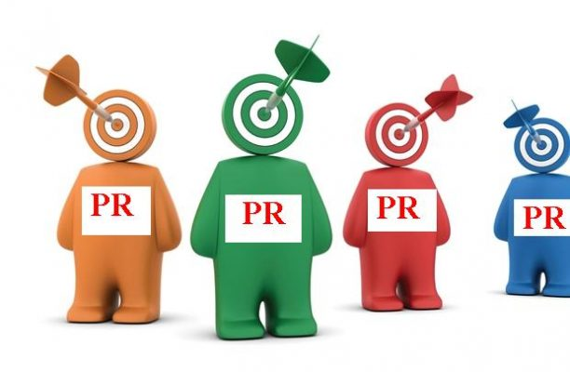
Quan hệ công chúng
Đây là hình thức xúc tiến bán hàng nhằm mục tiêu xây dựng một mối quan hệ tốt đẹp với công chúng thông qua các phương tiện truyền thông đưa tin hoạt động của doanh nghiệp: báo chí, tài trợ, tổ chức sự kiện,….
Để thành công trong một thị trường cạnh tranh như hiện nay, doanh nghiệp không chỉ tập trung vào việc cải thiện mối quan hệ với khách hàng và trung gian phân phối, họ còn cần cho công chúng quan tâm nhận biết được hình ảnh thương hiệu lành mạnh và độc đáo của mình.

Slide 143
Bán hàng trực tiếp
Yếu tố này thường bị bỏ qua khi nghiên cứu khái niệm xúc tiến bán hàng là gì. Lực lượng bán hàng rất quan trọng với doanh nghiệp. Họ là những người trực tiếp tiếp cận với khách hàng mục tiêu, truyền tải thông điệp truyền thông và phổ biến chương trình khuyến mại tới khách hàng.
Hình ảnh thương hiệu chuyên nghiệp, lịch sự, thân thiện…cũng được thể hiện qua chính con người của họ.

Slide 144
Bán hàng cá nhân
Là hoạt động giới thiệu hàng hóa và dịch vụ trực tiếp của người bán hàng cho các khách hàng tiềm năng. Nghĩa là mặt đối mặt cung cấp thông tin, nhân phản hồi và phản hồi trực tiếp của khách hàng.

Slide 145

Chiến lược xúc tiến hỗn hợp (Promotion mix) là gì? Các bước tiến hành
Chiến lược xúc tiến hỗn hợp (tiếng Anh: Promotion mix) là truyền tin về sản phẩm và doanh nghiệp để tạo dựng hình ảnh và thuyết phục khách hàng mua.

Slide 146
Chiến lược xúc tiến hỗn hợp
Khái niệm
Chiến lược xúc tiến hỗn hợp hay giao tiếp khuếch trương trong tiếng Anh được gọi là Promotion mix.
Chiến lược xúc tiến hỗn hợp là truyền tin về sản phẩm và doanh nghiệp để tạo dựng hình ảnh và thuyết phục khách hàng mua. Vì vậy, đây có thể gọi là hoạt động truyền thông marketing.
Các doanh nghiệp lớn thường quan tâm đến việc xây dựng hình ảnh, sự uy tín, nổi tiếng của doanh nghiệp. Từ đó, tạo ra uy tín cho những sản phẩm của mình sản xuất ra.
Một số công cụ chủ yếu thường được các doanh nghiệp sử dụng trong các chiến lược xúc tiến hỗn hợp là: Quảng cáo, xúc tiến bán, bán hàng cá nhân, tuyên truyền - quan hệ công chúng, marketing trực tiếp.

Slide 147
Các bước tiến hành
- Xác định người nhận tin
Doanh nghiệp khi tiến hành truyền thông cần phải xác định rõ ai là người sẽ tiếp nhận thông tin của mình.
Người nhận tin chính là khách hàng mục tiêu của doanh nghiệp bao gồm khách hàng hiện tại hoặc tiềm năng, những người quyết định hoặc những người tác động đến việc mua hàng (người mua, người sử dụng, người quyết định mua, người tác động đến việc mua).
Đối tượng nhận tin có thể là từng cá nhân, từng nhóm người, giới cụ thể hoặc quảng đại quần chúng.

Slide 148
- Xác định phản ứng của người nhận tin
Mục tiêu của truyền thông là tạo ra hành động mua hàng của người nhận tin. Cần phải xác định trạng thái hiện tại của người nhận và qua truyền thông sẽ đưa họ đến trạng thái nào và qua đó ảnh hưởng gì tới việc quyết định mua hàng của họ.

Slide 149
Tuỳ theo từng trạng thái mà thực hiện hoạt động truyền thông cho thích hợp.
+ Qui tắc AIDA: Awareness – Interest – Desire – Action (nhận biết – quan tâm – hình thành nhu cầu – hành động mua).
Với mỗi một tình huống khác nhau khách hàng cần những loại thông tin khác nhau, người làm truyền thông cần nắm được nhu cầu thông tin để đưa ra phương án truyền thông phù hợp.

Slide 150
+ Qui tắc sáu bước: Có sáu trạng thái khác nhau của khách hàng mục tiêu mà người thực hiện truyền thông cần biết đó là: Nhận biết, hiểu (giai đoạn nhận biết), thiện cảm, ưa chuộng, tin tưởng (giai đoạn cảm thụ), hành động mua (giai đoạn hành vi).
Giai đoạn nhận biết nhu cầu thông tin chủ yếu là thông tin về sản phẩm mới, tính năng, công dụng,...
Giai đoạn cảm thụ nhu cầu thông tin liên quan đến chất lượng, giá trị, hình ảnh biểu tượng về sản phẩm dịch vụ.
Giai đoạn hành vi nhu cầu thông tin chủ yếu là các lợi ích vật chất, tinh thần cụ thể khi mua sản phẩm dịch vụ của doanh nghiệp.

Slide 151
Qui tắc ATR (Awareness – Trial – Reinforcement): Nhận biết – thử – khẳng định lại nhu cầu. Qui tắc này được áp dụng phổ biến đối với mặt hàng xa xỉ, giải trí, sản phẩm mới.
Như vậy, người làm truyền thông về nhóm sản phẩm này cần chú ý điểm khác biệt so với hai qui tắc trên là người tiêu dùng rất thích việc thử dùng để tạo ra hiểu biết, kinh nghiệm ban đầu về các sản phẩm trên.

Slide 152
- Lựa chọn kênh truyền thông
+ Kênh truyền thông trực tiếp: Có tác động qua lại giữa người truyền tin và nhận tin, có sự liên hệ ngược (interaction). Có thể là sự giao tiếp giữa hai người với nhau, giữa một người với công chúng (điện thoại, thư từ, E-mail,...).
+ Kênh truyền thông không trực tiếp: Không có tác động qua lại giữa người truyền tin và nhận tin (báo chí tivi, đài, bảng hiệu pano áp phích, tủ trưng bày, bao gói).
+ Ngoài ra, kênh lời đồn, giữa các khách hàng tiềm năng công chúng có hiệu lực rất mạnh.

Slide 153
- Lựa chọn và thiết kế thông điệp
Việc soạn thảo thông tin phải giải quyết ba vấn đề: nói gì (nội dung thông điệp), nói như thế nào cho lôgic (cấu trúc thông điệp), thể hiện nội dung thông điệp dưới dạng các kí hiệu như thế nào (hình thức thông điệp).

Slide 154
Chọn lọc những thuộc tính của thông tin
Tính chuyên môn: Đặc tính, chất lượng sản phẩm, các yếu tố kĩ thuật.
Sự tín nhiệm: Mức độ tin cậy của người nghe, tạo ra sự tin cậy như đưa ra lời khuyến cáo, lời khuyên của các nha sĩ đối với quảng cáo kem đánh răng, hội nhi khoa đối với các sản phẩm cho trẻ em...
Tính khả ái: Sự mến mộ của người nhận tin đối với thông tin (dùng những người nổi tiếng, bài hát hay để tạo ra sự mến mộ).

Slide 155
- Thu nhận thông tin phản hồi
Doanh nghiệp có thể chủ động tiến hành thu thập thông tin phản hồi thông qua việc triển khai các dự án nghiên cứu, thu thập thông tin hoặc thông qua hệ thống thu thập thường xuyên bên ngoài của mình.

Slide 156
2.2 Yếu tố ảnh hưởng đến chiến lược xúc tiến
Các yếu tố ảnh hưởng đến chiến lược xúc tiến hỗn hợp:
Có bốn yếu tố cần phải xem xét khi thiết kế chiến lược xúc tiến hỗn hợp. Đó là: Thị trường mục tiêu; Bản chất của sản phẩm; Giai đoạn của chu kỳ sống của sản phẩm; Số lượng kinh phí chi tiêu cho xúc tiến.

Slide 157
2.2 Yếu tố ảnh hưởng đến chiến lược xúc tiến
Thị trường mục tiêu:
Thị trường mục tiêu chính là "khách hàng" của các chương trình xúc tiến. Việc lựa chọn phương pháp xúc tiến phụ thuộc vào 4 biến số sau đây của thị trường mục tiêu:
• Sự sẵn sàng mua. Thị trường mục tiêu có thể ở một trong sáu giai đoạn sẵn sàng mua. Đó là: nhận biết, hiểu biết, có thiện cảm, ưa chuộng, tin tưởng, hành động mua. Ví dụ như ở giai đoạn nhận biết, người bán cần thông tin cho khách hàng biết về sản phẩm qua một chiến dịch quảng cáo. Để tạo ra sự ưa thích cần phải so sánh với các sản phẩm cạnh tranh để khách hàng thấy sự ưu việt của sản phẩm của mình so với sản phẩm cạnh tranh.

Slide 158
• Phạm vi địa lý của thị trường. Bán hàng trực tiếp phù hợp với một thị trường có địa bàn nhỏ. Còn đối với các địa bàn rộng thì quảng cáo là phù hợp.
• Loại khách hàng. Các loại khách hàng khác nhau thì cần sử dụng các công cụ truyền thông khách nhau, nội dung và hình thức truyền thông khác nhau. Ví dụ như đối với khách hàng công nghiệp, thì bán hàng cá nhân có hiệu quả hơn.
• Mức độ tập trung của khách hàng. Nếu khách hàng càng đông thì quảng cáo có tác dụng hơn. Nếu ít khách hàng, thì bán hàng cá nhân là phù hợp.

Slide 159
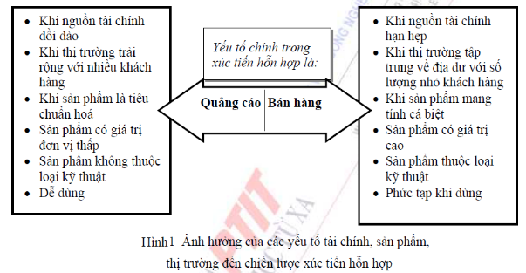
Bản chất của sản phẩm
• Giá trị đơn vị. Các sản phẩm giá trị thấp nhằm vào thị trường quảng đại. Do vậy sử dụng quảng cáo là thích hợp. Sản phẩm có giá trị cao phù hợp với bán hàng trực tiếp.

Slide 160
Các giai đoạn của chu kỳ sống
Tuỳ thuộc vào giai đoạn của chu kỳ sống mà lựa chọn các thành tố của xúc tiến hỗn hợp - promotion mix (xem hình 1).

Slide 161
Sự sẵn có nguồn vốn
Vốn là điều kiện tiên quyết để thực hiện các chương trình xúc tiến. Các công ty dư giả vốn thường tăng cường quảng cáo. Các công ty ít vốn chủ yếu dựa vào bán hàng trực tiếp hay liên kết quảng cáo.

Slide 162
Chiến lược đẩy hay kéo được lựa chọn
Chiến lược xúc tiến nhằm vào các trung gian được gọi là chiến lược đẩy. Chiến lược xúc tiến nhằm vào người tiêu dùng cuối cùng được gọi là chiến lược kéo.
Trong chiến lược đẩy, các chiến lược xúc tiến hay được dùng là bán hàng trực tiếp và khuyến mại các trung gian nhằm đẩy sản phẩm chuyển qua các trung gian trong kênh phân phối đến khách hàng cuối cùng. Loại chiến lược này phù hợp với các sản phẩm phục vụ các nhà kinh doanh cũng như các hàng tiêu dùng khác nhau.

Slide 163
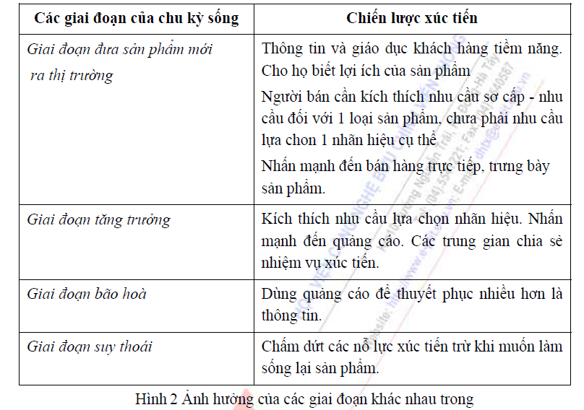

Slide 164
Chiến lược kéo sử dụng nhiều quảng cáo, khuyến mại nhằm trực tiếp vào người tiêu dùng cuối cùng đề tạo ra nhu cầu kéo hàng hoá dọc theo kênh phân phối qua các trung gian trong kênh.

Slide 165
2.2 Các công cụ cho chiến lược xúc tiến
“Xúc tiến thương mại là hoạt động thúc đẩy, tìm kiếm cơ hội mua bán hàng hóa và cung ứng dịch vụ, bao gồm hoạt động khuyến mại, quảng cáo thương mại, trưng bày, giới thiệu hàng hóa, dịch vụ và hội chợ, triển lãm thương mại.”
Theo nguyên tắc thì hoạt động này sẽ được phân loại. Tùy vào đặc trưng của kênh truyền thông nên thường có 2 loại:
Xúc tiến thương mại đại chúng (gián tiếp).
Xúc tiến thương mại cá nhân (trực tiếp).

Slide 166

Đặc điểm của chung
Tính chất
Đây là hoạt động có ý nghĩa hỗ trợ cho việc mua bán hàng hóa hay cung ứng dịch vụ. Nó cũng có thể giúp ích cho nhiều hoạt động thương mại có mục đích sinh lời khác.
Triển khai hoạt động xúc tiến thương mại nhằm khuyến khích và thúc đẩy nhiều hoạt động thực hiện. Để mang lại hiệu quả cao nhất.

Slide 167
Chủ thể
Vì tính chất thương mại nên chủ thể thực hiện thường là những thương nhân. Vì đây là những chủ thể có tư cách pháp lý độc lập không liên quan đến quốc tịch. Ngoài ra việc này chỉ được phép tiến hành giống với nội dung hoạt động ghi trong giấy phép.

Slide 168
Mục đích
Đây là cơ hội cho việc tìm kiếm khách hàng cũng như xúc tiến việc mua bán. Thông qua đó để cung ứng dịch vụ và giúp lợi nhuận của thương nhân tăng cao.
Theo một số quy định của Luật thương mại quy định thì mục đích chính không bao gồm việc tìm kiếm cơ hội thúc đẩy đầu tư.
Tùy trường hợp mà chúng ta sẽ áp dụng nhiều biện pháp để triển khai. Nhằm giới thiệu đến với khách hàng và thương nhân. Thong qua các hoạt động thương mại để mang lại hiệu quả thương mại cũng như đầu tư.

Slide 169
Cách thức thực hiện
Đối tượng áp dụng chủ yếu ở đây sẽ là các thương nhân nên thường do họ tiến hành. Gồm những việc mà thương nhân tự mình tiếp xúc thương mại cho mình.
Thường sẽ có những hoạt động cụ thể như: khuyến mại, quảng cáo, hội chợ triển lãm, trưng bày, giới thiệu hàng hóa hay dịch vụ.

Slide 170
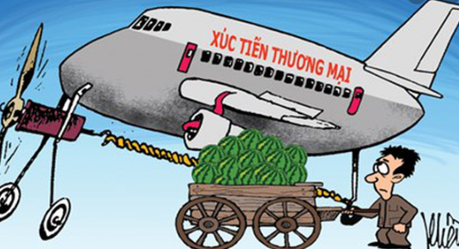
Tầm quan trọng

Slide 171
Đây là nhân tố rất quan trọng trong quy trình sản xuất kinh doanh của công ty. Có thể xem qua một số vai trò của nó để biết được tầm quan trọng của xúc tiến thương mại.
Đóng vai trò trung gian giữa các công ty với nhau thông qua việc sử dụng công cụ của mình.
Tạo điều kiện cho các công ty tham gia và phát triển thương hiệu của mình trên thị trường. Đây là một hoạt động tăng sự tương tác có hiệu quả cao nhất.
Hỗ trợ cho các công ty hoạt động một cách bình đẳng với nhau trên thị trường

Slide 172
Là một công cụ Marketing quan trọng để việc giao lưu có hiệu quả cao giữa các thành viên. Giúp cho các công ty có thể xích lại gần với nhau trong việc tiếp cận nhu cầu của khách hàng. Khi mà xu hướng luôn thay đổi không ngừng.
Có thể cho rằng hoạt động này sẽ làm thay đổi cơ cấu tiêu dùng. Vì đôi khi sẽ có bất kỳ khách hàng nào cũng đều có nhiều nhu cầu trong cũng một lúc. Khi đó công ty sẽ có những gợi mở cho họ. Kích thích khách hàng sẵn sàng chi tiêu cho một nhu cầu khác tương ứng.

Slide 173
Nhờ vào sự quan trọng của xúc tiến mà việc buôn bán sẽ trở nên năng động hơn. Từ đó thì các doanh nghiệp sẽ có những quyết định để lập các kênh phân phối hợp lí hơn.
Tạo được những ưu thế về giá bán thông qua việc xúc tiến thương mại.

Slide 174
Câu hỏi củng cố bài:
1. Trình bày các bước thực hiện chiến lược truyền thông sản phẩm thời trang?
2. Hãy nêu và phân tích tầm quan trọng chiến lược xúc tiến thương mại??
3. Phân tích các công cụ cho chiến lược xúc tiến thương mại?

